Slide 1







MySQL-进阶篇

Slide 2

◆ 存储引擎
◆ 索引
◆ SQL优化
◆ 视图/存储过程/触发器
◆ 锁
◆ InnoDB引擎
◆ MySQL管理
目录
Contents

Slide 3
◆ 存储引擎
◆ 索引
◆ SQL优化
◆ 视图/存储过程/触发器
◆ 锁
◆ InnoDB引擎
◆ MySQL管理
目录
Contents

Slide 4

1
存储引擎
• MySQL体系结构
• 存储引擎简介
• 存储引擎特点
• 存储引擎选择

Slide 5
1
存储引擎
• MySQL体系结构
• 存储引擎简介
• 存储引擎特点
• 存储引擎选择

Slide 6

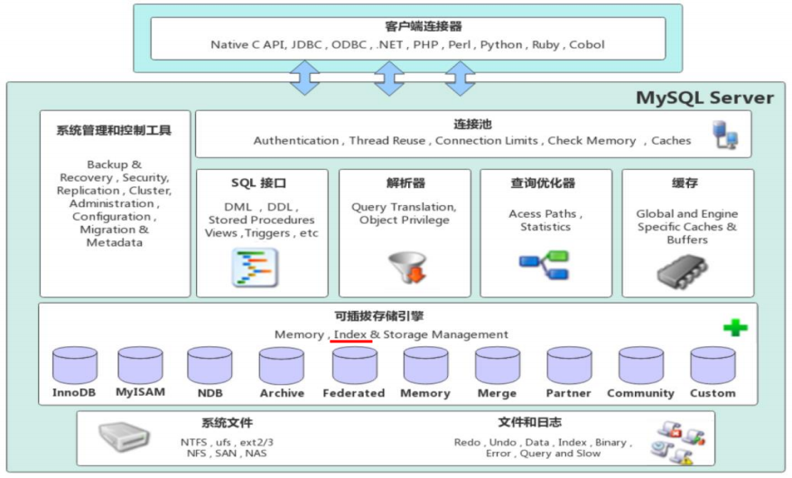
多一句没有，少一句不行，用最短时间，教会最实用的技术！
MySQL体系结构
⚫
⚫
⚫
⚫
连接层
服务层 引擎层 存储层
高级软件人才培训专家

Slide 7
多一句没有，少一句不行，用最短时间，教会最实用的技术！
MySQL体系结构
⚫ 连接层
最上层是一些客户端和链接服务，主要完成一些类似于连接处理、授权认证、及相关的安全方案。服务器也会为安全接入的每个客户 端验证它所具有的操作权限。
⚫ 服务层
第二层架构主要完成大多数的核心服务功能，如SQL接口， 并完成缓存的查询， SQL的分析和优化， 部分内置函数的执行。所有跨存 储引擎的功能也在这一层实现， 如 过程、函数等。
⚫ 引擎层
存储引擎真正的负责了MySQL中数据的存储和提取， 服务器通过API和存储引擎进行通信。不同的存储引擎具有不同的功能， 这样我 们可以根据自己的需要， 来选取合适的存储引擎。
⚫ 存储层
主要是将数据存储在文件系统之上， 并完成与存储引擎的交互。
高级软件人才培训专家

Slide 8
1
存储引擎
• MySQL体系结构
• 存储引擎简介
• 存储引擎特点
• 存储引擎选择

Slide 9

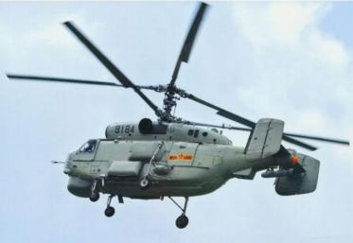

多一句没有，少一句不行，用最短时间，教会最实用的技术！
存储引擎简介
存储引擎就是存储数据、建立索引、更新/查询数据等技术的实现方式 。存储引擎是基于表的， 而不是基于库的， 所以存储引擎也可被
称为表类型。
高级软件人才培训专家

Slide 10
多一句没有，少一句不行，用最短时间，教会最实用的技术！
存储引擎简介
1. 在创建表时，指定存储引擎
表名
字段 类型
字段
字段 注释
字段 字段 类型
字段 注释 表注释
2. 查看当前数据库支持的存储引擎
高级软件人才培训专家

Slide 11
1
存储引擎
• MySQL体系结构
• 存储引擎简介
• 存储引擎特点
• 存储引擎选择

Slide 12
多一句没有，少一句不行，用最短时间，教会最实用的技术！
存储引擎特点
⚫ InnoDB
➢ 介绍
InnoDB是一种兼顾高可靠性和高性能的通用存储引擎， 在 MySQL 5.5 之后， InnoDB是默认的 MySQL 存储引擎。
➢ 特点
DML操作遵循ACID模型， 支持事务；
行级锁 ，提高并发访问性能；
支持外键 FOREIGN KEY约束， 保证数据的完整性和正确性；
➢ 文件
xxx.ibd： xxx代表的是表名， innoDB引擎的每张表都会对应这样一个表空间文件， 存储该表的表结构(frm 、sdi)、数据和索引。
参数： innodb_file_per_table
高级软件人才培训专家

Slide 13
多一句没有，少一句不行，用最短时间，教会最实用的技术！
存储引擎特点
⚫ InnoDB
逻辑存储结构
Tablespace
Segment
Segment
Segment
Segment
Extent
Extent
Extent 1M
. . . . . . 64
page
page
page
page
Extent
Extent
page
page
page
page
• TableSpece: 表空间
• Segment: 段
• Extent: 区
• Page: 页
• Row: 行
page
page
page
page
page
page
page
page
page
page
page
page
page
page
page
page
page
page
page
page
Row
Page 16K
......
Trx id
Roll pointer
col1
col2
col3
......
Row
Row
Row
Row
Row
Row
Row
Row
Row
高级软件人才培训专家

Slide 14
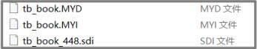
多一句没有，少一句不行，用最短时间，教会最实用的技术！
存储引擎特点
⚫ MyISAM
➢ 介绍
MyISAM是MySQL早期的默认存储引擎。
➢ 特点
不支持事务， 不支持外键
支持表锁，不支持行锁
访问速度快
➢ 文件
xxx.sdi：存储表结构信息
xxx.MYD: 存储数据 xxx.MYI: 存储索引
高级软件人才培训专家

Slide 15
多一句没有，少一句不行，用最短时间，教会最实用的技术！
存储引擎特点
⚫ Memory
➢ 介绍
Memory引擎的表数据时存储在内存中的，由于受到硬件问题、或断电问题的影响， 只能将这些表作为临时表或缓存使用。
➢ 特点
内存存放
hash索引(默认)
➢ 文件
xxx.sdi：存储表结构信息
高级软件人才培训专家

Slide 16
多一句没有，少一句不行，用最短时间，教会最实用的技术！
存储引擎特点
特点 | InnoDB | MyISAM | Memory
存储限制 | 64TB | 有 | 有
事务安全 | 支持 | - | -
锁机制 | 行锁 | 表锁 | 表锁
B+tree索引 | 支持 | 支持 | 支持
Hash索引 | - | - | 支持
全文索引 | 支持(5.6版本之后) | 支持 | -
空间使用 | 高 | 低 | N/A
内存使用 | 高 | 低 | 中等
批量插入速度 | 低 | 高 | 高
支持外键 | 支持 | - | -
高级软件人才培训专家

Slide 17
1
存储引擎
• MySQL体系结构
• 存储引擎简介
• 存储引擎特点
• 存储引擎选择

Slide 18
多一句没有，少一句不行，用最短时间，教会最实用的技术！
存储引擎选择
在选择存储引擎时， 应该根据应用系统的特点选择合适的存储引擎。对于复杂的应用系统， 还可以根据实际情况选择多种存储引擎进行组
合。
➢ InnoDB : 是Mysql的默认存储引擎， 支持事务、外键。如果应用对事务的完整性有比较高的要求， 在并发条件下要求数据的一致
性，数据操作除了插入和查询之外，还包含很多的更新、删除操作，那么InnoDB存储引擎是比较合适的选择。
➢ MyISAM ： 如果应用是以读操作和插入操作为主， 只有很少的更新和删除操作，并且对事务的完整性、并发性要求不是很高， 那
么选择这个存储引擎是非常合适的。
➢ MEMORY ：将所有数据保存在内存中， 访问速度快， 通常用于临时表及缓存。 MEMORY的缺陷就是对表的大小有限制，太大的表
无法缓存在内存中，而且无法保障数据的安全性。
高级软件人才培训专家

Slide 19

多一句没有，少一句不行，用最短时间，教会最实用的技术！
1. 体系结构
连接层、服务层、引擎层、存储层
2. 存储引擎简介
总结
总结
3. 存储引擎特点
与 ：事务、外键、行级锁
4. 存储引擎应用
：存储业务系统中对于事务、数据完整性要求较高的核心数据。
：存储业务系统的非核心事务。
高级软件人才培训专家

Slide 20
◆ 存储引擎
◆ 索引
◆ SQL优化
◆ 视图/存储过程/触发器
◆ 锁
◆ InnoDB引擎
◆ MySQL管理
目录
Contents

Slide 21
2
索引
• 索引概述
• 索引结构
• 索引分类
• 索引语法
• SQL性能分析
• 索引使用
• 索引设计原则

Slide 22
2
索引
• 索引概述
• 索引结构
• 索引分类
• 索引语法
• SQL性能分析
• 索引使用
• 索引设计原则

Slide 23

多一句没有，少一句不行，用最短时间，教会最实用的技术！
索引概述
⚫ 介绍
索引(index)是帮助MySQL高效获取数据的数据结构(有序)。在数据之外，数据库系统还维护着满足特定查找算法的数据结构， 这些 数据结构以某种方式引用(指向)数据， 这样就可以在这些数据结构上实现高级查找算法， 这种数据结构就是索引。
二叉树
红黑树
B-Tree
B+Tree
......
高级软件人才培训专家

Slide 24

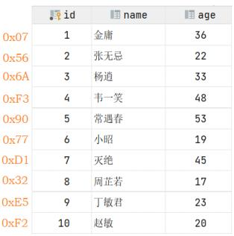
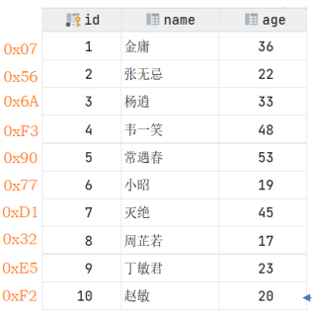


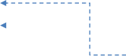


多一句没有，少一句不行，用最短时间，教会最实用的技术！
索引概述
⚫ 演示
全表 扫描 无索引
36 48 45 23 有索引
22
高效
19
33
53
17
20
备注：上述二叉树索引结构的只是一个示意图， 并不是真实的索引结构。 _{高级软件人才培训专家}

Slide 25
多一句没有，少一句不行，用最短时间，教会最实用的技术！
索引概述
⚫ 优缺点
优势 | 劣势
提高数据检索的效率，降低数据库的IO成本 | 索引列也是要占用空间的。
通过索引列对数据进行排序，降低数据排序的成本， 降低CPU的 消耗。 | 索引大大提高了查询效率，同时却也降低更新表的速度，如对表进 行INSERT、 UPDATE、 DELETE时，效率降低。
高级软件人才培训专家

Slide 26
2
索引
• 索引概述
• 索引结构
• 索引分类
• 索引语法
• SQL性能分析
• 索引使用
• 索引设计原则

Slide 27
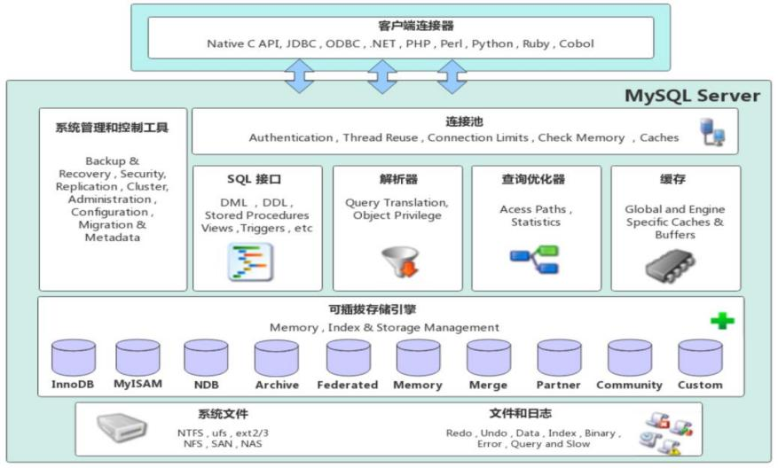
多一句没有，少一句不行，用最短时间，教会最实用的技术！
索引结构
MySQL的索引是在存储引擎层实现的，不同的存储引擎有不同的结构，主要包含以下几种：
索引结构 | 描述
 | 最常见的索引类型， 大部分引擎都支持 树索引
 | 底层数据结构是用哈希表实现的
 | 空间索引是
 | 是一种通过建立倒排索引,快速匹配文档的方式。 类似于
索引
索引
只有精确匹配索引列的查询才有效
不支持范围查询
空间索引)
引擎的一个特殊索引类型，主要用于地理空间数据类型， 通常使用较少
全文索引
高级软件人才培训专家

Slide 28



多一句没有，少一句不行，用最短时间，教会最实用的技术！
索引结构
索引
 | 支持 | 支持 | 支持
 | 不支持 | 不支持 | 支持
 | 不支持 | 支持 | 不支持
 |  | 支持 | 不支持
索引
索引
索引
版本之后支持
我们平常所说的索引，如果没有特别指明， 都是指B+树结构组织的索引。
高级软件人才培训专家

Slide 29











多一句没有，少一句不行，用最短时间，教会最实用的技术！
索引结构
⚫ 二叉树
36
36
34
23
33
20
34
22
48
23
22
53
20
19
22
33
36
19
33
45
19
17
20
23
34
40
46
50
70
17
17
二叉树缺点：顺序插入时，会形成一个链表，查询性能大大降低。 大数据量情况下，层级较深，检索速度慢。
红黑树：大数据量情况下，层级较深，检索速度慢。
高级软件人才培训专家

Slide 30
多一句没有，少一句不行，用最短时间，教会最实用的技术！
索引结构
多路：一个节点可以包含多个子节点
5阶：一个节点可以最多有5个子节点
⚫ B-Tree (多路平衡查找树)
以一颗最大度数(max-degree)为5(5阶)的b-tree为例(每个节点最多存储4个key， 5个指针)：
指针一定比key多一个存储的数==阶数-1
 | 20 |  | 30 |  | 62 |  | 89
数据
指针
 | 10 |  | 15 |  | 18
 | 23 |  | 25 |  | 28
 | 34 |  | 56 |  | 58
 | 64 |  | 78 |  | 88
 | 92 |  | 96 |  | 98
3 | 4
14
16 | 17
19
. . . . . .
. . . . . .
. . . . . .
. . . . . .
知识小贴士: 树的度数指的是一个节点的子节点个数。
高级软件人才培训专家

Slide 31
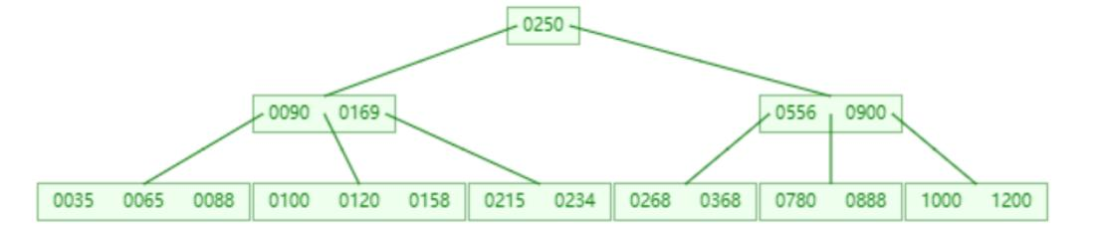
多一句没有，少一句不行，用最短时间，教会最实用的技术！
索引结构
⚫ B-Tree (多路平衡查找树)
插入 100 65 169 368 900 556 780 35 215 1200 234 888 158 90 1000 88 120 268 250 数据为例。
具体动态变化的过程可以参考网站: https://www.cs.usfca.edu/~galles/visualization/BTree.html
高级软件人才培训专家

Slide 32
多一句没有，少一句不行，用最短时间，教会最实用的技术！
索引结构
⚫ B+Tree
以一颗最大度数(max-degree)为4 (4阶) 的b+tree为例：
 |  |  |  |  |  |  |  | 55 |  |  |  | 58
 | 12 |  | 16
 |  |  |  |  |  |  |  |  | 55 |  |  |  |  |  | 90 | 92 |  | 94 | 98
38
67
数据
指针
16 | 29
 | 90 |  | 94
6
18
29 | 34
38 | 45
56
58 | 62
67 | 87
高级软件人才培训专家

Slide 33
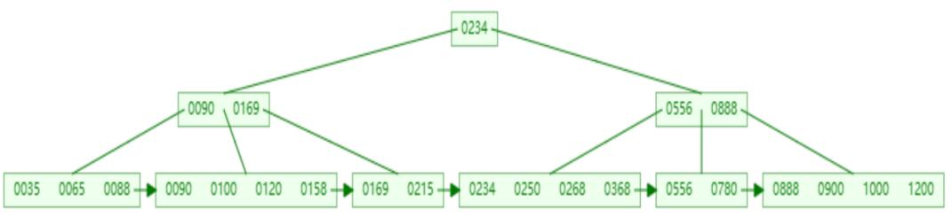
多一句没有，少一句不行，用最短时间，教会最实用的技术！
索引结构
⚫ B+Tree
当某一个节点里面数的数量==阶数的时候会把该节点中的中间一个数向上分裂，直到所有节点的节点数的数量<阶数
多路：一个节点可以包含多个子节点
插入 100 65 169 368 900 556 780 35 215 1200 234 888 158 90 1000 88 120 268 250 数据为例。
相对于B-Tree区别:
①. 所有的数据都会出现在叶子节点
②. 叶子节点形成一个单向链表
高级软件人才培训专家

Slide 34
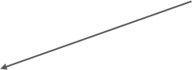
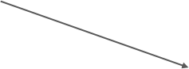






多一句没有，少一句不行，用最短时间，教会最实用的技术！
索引结构
⚫ B+Tree
MySQL索引数据结构对经典的B+Tree进行了优化。在原B+Tree的基础上， 增加一个指向相邻叶子节点的链表指针， 就形成了带有顺 序指针的B+Tree，提高区间访问的性能。
 | 67
38
键值
数据
指针
页/块
 |  | 29
 | 58
90
94
16
55
6
12
16
18
29
34
38
45
55
56
58
62
67
87
90
92
94
98
高级软件人才培训专家

Slide 35
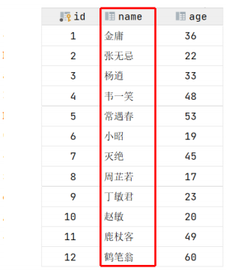
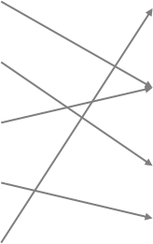
多一句没有，少一句不行，用最短时间，教会最实用的技术！
索引结构
⚫ Hash
哈希索引就是采用一定的hash算法，将键值换算成新的hash值，映射到对应的槽位上，然后存储在hash表中。
如果两个(或多个)键值， 映射到一个相同的槽位上， 他们就产生了hash冲突(也称为hash碰撞)， 可以通过链表来解决。
001
金庸
hash
002
常遇春
b4a96
003
张无忌
004
005
金庸
58dda
杨逍
a00ac
杨逍
006
007
008
张无忌
b4b95
韦一笑
009
010
韦一笑
13725
常遇春
...
100
小昭
101
小昭
0305a
...
高级软件人才培训专家

Slide 36
多一句没有，少一句不行，用最短时间，教会最实用的技术！
索引结构
⚫ Hash
➢ Hash索引特点
1. Hash索引只能用于对等比较(= ，in)，不支持范围查询(between ，> ，< ，... )
2. 无法利用索引完成排序操作
3. 查询效率高，通常只需要一次检索就可以了，效率通常要高于B+tree索引
➢ 存储引擎支持
在MySQL中， 支持hash索引的是Memory引擎， 而InnoDB中具有自适应hash功能， hash索引是存储引擎根据B+Tree索引在指定条件下自动构 建的。
高级软件人才培训专家

Slide 37
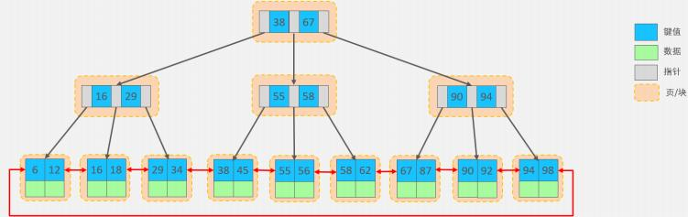




多一句没有，少一句不行，用最短时间，教会最实用的技术！
思考
为什么InnoDB存储引擎选择使用B+tree索引结构?
➢ 相对于二叉树，层级更少，搜索效率高；
➢ 对于B-tree，无论是叶子节点还是非叶子节点， 都会保存数据， 这样导致一
页中存储的键值减少，指针跟着减少，要同样保存大量数据，只能增加树的 高度，导致性能降低；
➢ 相对Hash索引， B+tree支持范围匹配及排序操作；
高级软件人才培训专家

Slide 38
2
索引
• 索引概述
• 索引结构
• 索引分类
• 索引语法
• SQL性能分析
• 索引使用
• 索引设计原则

Slide 39
多一句没有，少一句不行，用最短时间，教会最实用的技术！
索引分类
分类 | 含义 | 特点 | 关键字
主键索引 | 针对于表中主键创建的索引 | 默认自动创建, 只能有一个 | PRIMARY
唯一索引 | 避免同一个表中某数据列中的值重复 | 可以有多个 | UNIQUE
常规索引 | 快速定位特定数据 | 可以有多个
全文索引 | 全文索引查找的是文本中的关键词， 而不是比较索引中的值 | 可以有多个 | FULLTEXT
高级软件人才培训专家

Slide 40
多一句没有，少一句不行，用最短时间，教会最实用的技术！
索引分类
在InnoDB存储引擎中，根据索引的存储形式，又可以分为以下两种：
分类 | 含义 | 特点
聚集索引(Clustered Index) | 将数据存储与索引放到了一块，索引结构的叶子节点保存了行数据 | 必须有,而且只有一个
二级索引(Secondary Index) | 将数据与索引分开存储，索引结构的叶子节点关联的是对应的主键 | 可以存在多个
聚集索引选取规则 :
➢ 如果存在主键，主键索引就是聚集索引。
➢ 如果不存在主键，将使用第一个唯一(UNIQUE)索引作为聚集索引。
➢ 如果表没有主键，或没有合适的唯一索引， 则InnoDB会自动生成一个rowid作为隐藏的聚集索引。
高级软件人才培训专家

Slide 41
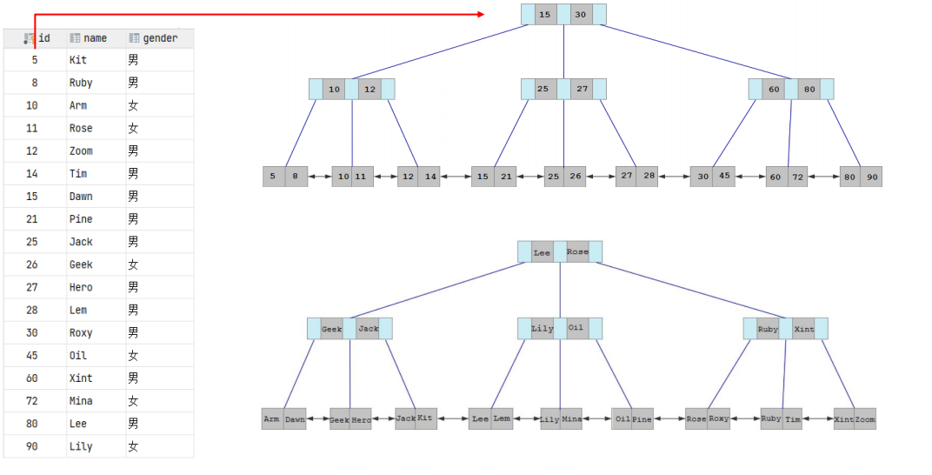
多一句没有，少一句不行，用最短时间，教会最实用的技术！
索引分类
聚集索引
二级索引
高级软件人才培训专家

Slide 42

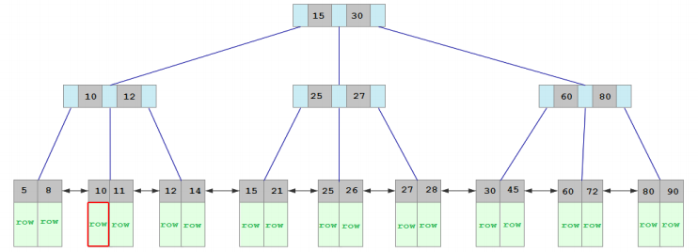
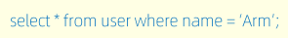
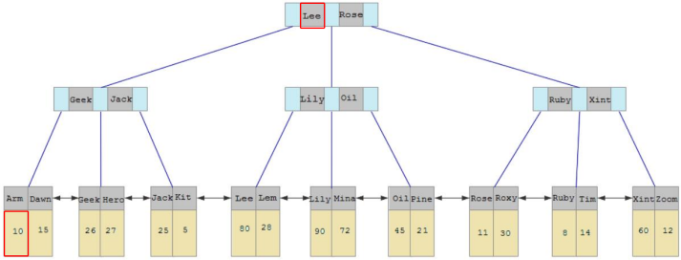
多一句没有，少一句不行，用最短时间，教会最实用的技术！
索引分类
聚集索引
回表查询
二级索引
高级软件人才培训专家

Slide 43
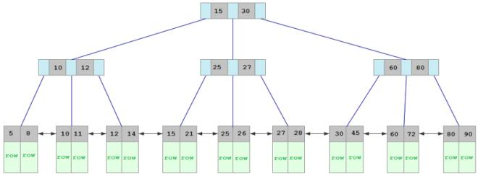
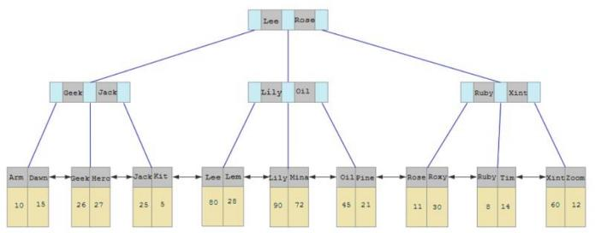

多一句没有，少一句不行，用最短时间，教会最实用的技术！
思考
1.
以下SQL语句，那个执行效率高？为什么？
备注 为主键， 字段创建的有索引；
高级软件人才培训专家

Slide 44
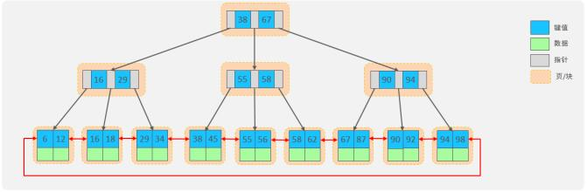
多一句没有，少一句不行，用最短时间，教会最实用的技术！
思考
InnoDB主键索引的B+tree高度为多高呢?
假设:
一行数据大小为1k，一页中可以存储16行这样的数据。 InnoDB的指针占用6 个字节的空间，主键即使为bigint，占用字节数为8。
高度为2：
n * 8 + (n + 1) * 6 = 16*1024 , 算出n约为 1170
1171* 16 = 18736
高度为3：
1171 * 1171 * 16 = 21939856
高级软件人才培训专家

Slide 45
2
索引
• 索引概述
• 索引结构
• 索引分类
• 索引语法
• SQL性能分析
• 索引使用
• 索引设计原则

Slide 46
多一句没有，少一句不行，用最短时间，教会最实用的技术！
索引语法
⚫ 创建索引
⚫ 查看索引
⚫ 删除索引
高级软件人才培训专家

Slide 47


多一句没有，少一句不行，用最短时间，教会最实用的技术！
案例
按照下列的需求， 完成索引的创建
1. name字段为姓名字段， 该字段的值可能会重复，为该字段创建索引。
2. phone手机号字段的值，是非空， 且唯一的， 为该字段创建唯一索引。
3. 为profession 、age 、status创建联合索引。
4. 为email建立合适的索引来提升查询效率。
高级软件人才培训专家

Slide 48
2
索引
• 索引概述
• 索引结构
• 索引分类
• 索引语法
• SQL性能分析
• 索引使用
• 索引设计原则

Slide 49
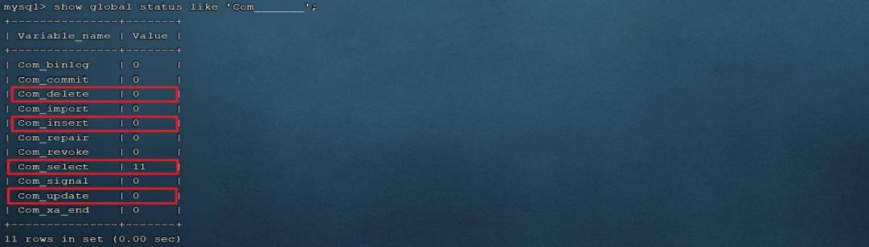
多一句没有，少一句不行，用最短时间，教会最实用的技术！
SQL性能分析
⚫ SQL执行频率
MySQL 客户端连接成功后，通过 show [session|global] status 命令可以提供服务器状态信息。通过如下指令，可以查看当前数据库
的INSERT、 UPDATE、 DELETE、SELECT的访问频次：
高级软件人才培训专家

Slide 50
多一句没有，少一句不行，用最短时间，教会最实用的技术！
SQL性能分析
⚫ 慢查询日志
慢查询日志记录了所有执行时间超过指定参数(long_query_time，单位：秒， 默认10秒) 的所有SQL语句的日志。
MySQL的慢查询日志默认没有开启，需要在MySQL的配置文件(/etc/my.cnf) 中配置如下信息：
开启 慢日志查询开关
设置慢日志的时间为 秒，
语句执行时间超过 秒，就会视为慢查询， 记录慢查询日志
配置完毕之后，通过以下指令重新启动MySQL服务器进行测试，查看慢日志文件中记录的信息 /var/lib/mysql/localhost-slow.log。
高级软件人才培训专家

Slide 51
多一句没有，少一句不行，用最短时间，教会最实用的技术！
SQL性能分析
⚫ profile详情
show profiles 能够在做SQL优化时帮助我们了解时间都耗费到哪里去了。通过have_profiling参数，能够看到当前MySQL是否支持
profile操作：
默认profiling是关闭的，可以通过set语句在session/global级别开启profiling：
高级软件人才培训专家

Slide 52
多一句没有，少一句不行，用最短时间，教会最实用的技术！
SQL性能分析
⚫ profile详情
执行一系列的业务SQL的操作，然后通过如下指令查看指令的执行耗时：
查看每一条 的耗时基本情况
查看指定 的 语句各个阶段的耗时情况
查看指定 的 语句 的使用情况
高级软件人才培训专家

Slide 53
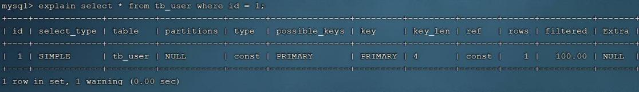
多一句没有，少一句不行，用最短时间，教会最实用的技术！
SQL性能分析
⚫ explain执行计划
EXPLAIN 或者 DESC命令获取 MySQL 如何执行 SELECT 语句的信息，包括在 SELECT 语句执行过程中表如何连接和连接的顺序。 语法：
直接在
语句之前加上关键字
字段列表
表名
条件
高级软件人才培训专家

Slide 54
多一句没有，少一句不行，用最短时间，教会最实用的技术！
SQL性能分析
⚫ explain执行计划
EXPLAIN 执行计划各字段含义：
➢ Id
select查询的序列号，表示查询中执行select子句或者是操作表的顺序(id相同，执行顺序从上到下； id不同， 值越大，越先执行)。
➢ select_type
表示 SELECT 的类型，常见的取值有 SIMPLE (简单表，即不使用表连接或者子查询)、 PRIMARY (主查询， 即外层的查询)、 UNION (UNION 中的第二个或者后面的查询语句)、 SUBQUERY (SELECT/WHERE之后包含了子查询)等
➢ type
表示连接类型，性能由好到差的连接类型为NULL、system、const、eq_ref、 ref、 range、 index、all 。
➢ possible_key
显示可能应用在这张表上的索引，一个或多个。
高级软件人才培训专家

Slide 55
多一句没有，少一句不行，用最短时间，教会最实用的技术！
SQL性能分析
⚫ explain执行计划
EXPLAIN 执行计划各字段含义：
➢ Key
实际使用的索引，如果为NULL，则没有使用索引。
➢ Key_len
表示索引中使用的字节数， 该值为索引字段最大可能长度，并非实际使用长度，在不损失精确性的前提下， 长度越短越好 。
➢ rows
MySQL认为必须要执行查询的行数，在innodb引擎的表中， 是一个估计值，可能并不总是准确的。
➢ filtered
表示返回结果的行数占需读取行数的百分比， filtered 的值越大越好。
高级软件人才培训专家

Slide 56
2
索引
• 索引概述
• 索引结构
• 索引分类
• 索引语法
• SQL性能分析
• 索引使用
• 索引设计原则

Slide 57
多一句没有，少一句不行，用最短时间，教会最实用的技术！
索引使用
⚫ 验证索引效率
在未建立索引之前，执行如下SQL语句，查看SQL的耗时。
针对字段创建索引
然后再次执行相同的SQL语句，再次查看SQL的耗时。
高级软件人才培训专家

Slide 58
多一句没有，少一句不行，用最短时间，教会最实用的技术！
索引使用
⚫ 最左前缀法则
如果索引了多列(联合索引)， 要遵守最左前缀法则。最左前缀法则指的是查询从索引的最左列开始，并且不跳过索引中的列。
如果跳跃某一列， 索引将部分失效(后面的字段索引失效)。
软件工程
软件工程
软件工程
高级软件人才培训专家

Slide 59
多一句没有，少一句不行，用最短时间，教会最实用的技术！
索引使用
⚫ 范围查询
联合索引中，出现范围查询(>,<)， 范围查询右侧的列索引失效
软件工程
软件工程
高级软件人才培训专家

Slide 60
多一句没有，少一句不行，用最短时间，教会最实用的技术！
索引使用
⚫ 索引列运算
不要在索引列上进行运算操作， 索引将失效。
高级软件人才培训专家

Slide 61
多一句没有，少一句不行，用最短时间，教会最实用的技术！
索引使用
⚫ 字符串不加引号
字符串类型字段使用时， 不加引号， 索引将失效。
软件工程
高级软件人才培训专家

Slide 62
多一句没有，少一句不行，用最短时间，教会最实用的技术！
索引使用
⚫ 模糊查询
如果仅仅是尾部模糊匹配， 索引不会失效。如果是头部模糊匹配，索引失效。
软件
工程 工
高级软件人才培训专家

Slide 63
多一句没有，少一句不行，用最短时间，教会最实用的技术！
索引使用
⚫ or连接的条件
用or分割开的条件， 如果or前的条件中的列有索引，而后面的列中没有索引， 那么涉及的索引都不会被用到。
由于age没有索引， 所以即使id 、phone有索引， 索引也会失效。所以需要针对于age也要建立索引。
高级软件人才培训专家

Slide 64
多一句没有，少一句不行，用最短时间，教会最实用的技术！
索引使用
⚫ 数据分布影响
如果MySQL评估使用索引比全表更慢，则不使用索引。
高级软件人才培训专家

Slide 65
多一句没有，少一句不行，用最短时间，教会最实用的技术！
索引使用
⚫ SQL提示
SQL提示，是优化数据库的一个重要手段， 简单来说，就是在SQL语句中加入一些人为的提示来达到优化操作的目的。
use index：
软件工程
ignore index：
软件工程
force index：
软件工程
高级软件人才培训专家

Slide 66
多一句没有，少一句不行，用最短时间，教会最实用的技术！
索引使用
⚫ 覆盖索引
尽量使用覆盖索引(查询使用了索引， 并且需要返回的列， 在该索引中已经全部能够找到)， 减少
。
软件工程
软件工程
软件工程
软件工程
知识小贴士：
using index condition ：查找使用了索引，但是需要回表查询数据
using where; using index ：查找使用了索引，但是需要的数据都在索引列中能找到，所以不需要回表查询数据
高级软件人才培训专家

Slide 67
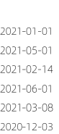

多一句没有，少一句不行，用最短时间，教会最实用的技术！
索引使用
⚫ 覆盖索引
5 |  | 8
5 |  | 6
row |  | row
聚集索引(id)
2 | 3
row | row
8
row
11
row
row
Lee |  | Rose
Lee |  | Lily
11 |  | 3
辅助索引(name)
Arm | Doc
2 | 8
Rose | Zoo
5 | 6
2
高级软件人才培训专家

Slide 68
多一句没有，少一句不行，用最短时间，教会最实用的技术！
索引使用
⚫ 覆盖索引
5 |  | 8
5 |  | 6
row |  | row
聚集索引(id)
2 | 3
row | row
8
row
11
row
 |  | Rose
Lee |  | Lily
11 |  | 3
Lee
辅助索引(name)
Arm | Doc
2 | 8
Rose | Zoo
5 | 6
2
高级软件人才培训专家

Slide 69

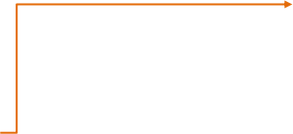
多一句没有，少一句不行，用最短时间，教会最实用的技术！
索引使用
⚫ 覆盖索引
5 |  | 8
5 |  | 6
row |  | row
聚集索引(id)
2 | 3
row | row
8
row
11
row
 |  | Rose
Lee |  | Lily
11 |  | 3
回表
辅助索引(name)
查询
Lee
Arm | Doc
Rose | Zoo
5 | 6
2
2
8
id=2
高级软件人才培训专家

Slide 70
多一句没有，少一句不行，用最短时间，教会最实用的技术！
索引使用
⚫ 覆盖索引
5 |  | 8
5 |  | 6
row |  | row
聚集索引(id)
2 | 3
row | row
8
row
11
row
Lee |  | Rose
Lee |  | Lily
11 |  | 3
辅助索引(name)
Arm | Doc
2 | 8
Rose | Zoo
5 | 6
2
高级软件人才培训专家

Slide 71
多一句没有，少一句不行，用最短时间，教会最实用的技术！
一张表, 有四个字段(id, username, password, status),
由于数据量大, 需要对以下SQL语句进行优化, 该如何进 行才是最优方案:
思考
高级软件人才培训专家

Slide 72
多一句没有，少一句不行，用最短时间，教会最实用的技术！
索引使用
⚫ 前缀索引
当字段类型为字符串(varchar， text等)时，有时候需要索引很长的字符串， 这会让索引变得很大，查询时，浪费大量的磁盘IO， 影
响查询效率。此时可以只将字符串的一部分前缀，建立索引，这样可以大大节约索引空间，从而提高索引效率。
➢ 语法
➢ 前缀长度
可以根据索引的选择性来决定， 而选择性是指不重复的索引值(基数)和数据表的记录总数的比值， 索引选择性越高则查询效率越高
， 唯一索引的选择性是1， 这是最好的索引选择性， 性能也是最好的。
高级软件人才培训专家

Slide 73

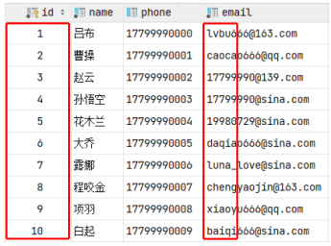

多一句没有，少一句不行，用最短时间，教会最实用的技术！
索引使用
⚫ 前缀索引
➢ 前缀索引查询流程
7
聚集索引
(id)
3 5
9
1 | 2
row | row
3 | 4
row | row
5 | 6
row | row
7 | 8
row | row
9 | 10
row | row
daqia
辅助索引(email(5))
19980
caoca
lvbu6
17799 | 17799
3 | 4
19980 | baiqi
5 | 10
caoca | cheng
2 | 8
daqia | luna_
6 | 7
lvbu6 | xiaoy
1 | 9
高级软件人才培训专家

Slide 74
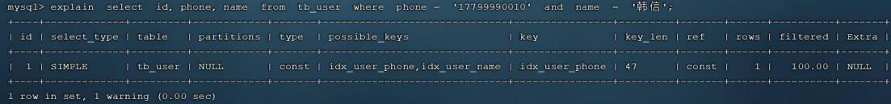
多一句没有，少一句不行，用最短时间，教会最实用的技术！
索引使用
⚫ 单列索引与联合索引
单列索引：即一个索引只包含单个列。
联合索引：即一个索引包含了多个列。
在业务场景中，如果存在多个查询条件，考虑针对于查询字段建立索引时，建议建立联合索引，而非单列索引。
单列索引情况：
韩信
多条件联合查询时， 优化器会评估哪个字段的索引效率更高，会选择该索引完成本次查询。
高级软件人才培训专家

Slide 75
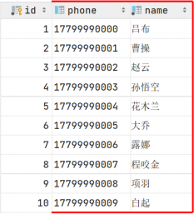
多一句没有，少一句不行，用最短时间，教会最实用的技术！
索引使用
⚫ 单列索引与联合索引
联合索引情况：
17799990006 露娜
17799990002 赵云 |  | 17799990004 花木兰
17799990008 项羽
17799990000 吕布 | 17799990001 曹操
1 | 2
17799990002 赵云 | 17799990003 孙悟空
3 | 4
17799990004 花木兰 | 17799990005 大乔
5 | 6
17799990006 露娜 | 17799990007 程咬金
7 | 8
17799990008 项羽 | 17799990009 白起
9 | 10
高级软件人才培训专家

Slide 76
2
索引
• 索引概述
• 索引结构
• 索引分类
• 索引语法
• SQL性能分析
• 索引使用
• 索引设计原则

Slide 77
多一句没有，少一句不行，用最短时间，教会最实用的技术！
索引设计原则
1. 针对于数据量较大，且查询比较频繁的表建立索引。
2. 针对于常作为查询条件(where)、排序(order by)、分组(group by)操作的字段建立索引。
3. 尽量选择区分度高的列作为索引，尽量建立唯一索引，区分度越高，使用索引的效率越高。
4. 如果是字符串类型的字段，字段的长度较长， 可以针对于字段的特点，建立前缀索引。
5. 尽量使用联合索引，减少单列索引，查询时， 联合索引很多时候可以覆盖索引， 节省存储空间，避免回表， 提高查询效率。
6. 要控制索引的数量，索引并不是多多益善，索引越多，维护索引结构的代价也就越大， 会影响增删改的效率。
7. 如果索引列不能存储NULL值， 请在创建表时使用NOT NULL约束它。当优化器知道每列是否包含NULL值时， 它可以更好地确定哪
个索引最有效地用于查询。
高级软件人才培训专家

Slide 78
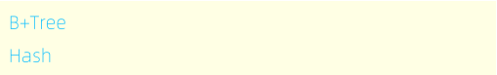

多一句没有，少一句不行，用最短时间，教会最实用的技术！
1. 索引概述
索引是高效获取数据的数据结构 ;
2.
索引结构
总结
总结
3.
索引分类
主键索引、唯一索引、常规索引、全文索引 聚集索引、二级索引
4.
索引语法
高级软件人才培训专家

Slide 79
多一句没有，少一句不行，用最短时间，教会最实用的技术！
5.
SQL性能分析
执行频次、慢查询日志、 profile 、explain
6.
索引使用
联合索引 索引失效 SQL提示 覆盖索引 前缀索引 单列/联合索引
总结
总结
7.
索引设计原则
表 字段 索引
高级软件人才培训专家

Slide 80
◆ 存储引擎
◆ 索引
◆ SQL优化
◆ 视图/存储过程/触发器
◆ 锁
◆ InnoDB引擎
◆ MySQL管理
目录
Contents

Slide 81
3
SQL优化
• 插入数据
• 主键优化
• order by优化
• group by优化
• limit优化
• count优化
• update优化

Slide 82
3
SQL优化
• 插入数据
• 主键优化
• order by优化
• group by优化
• limit优化
• count优化
• update优化

Slide 83
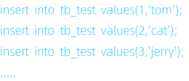
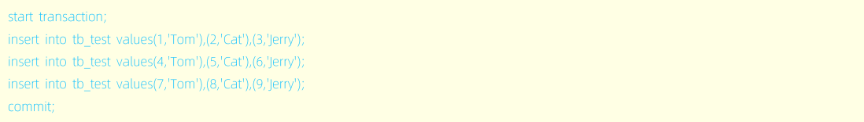
多一句没有，少一句不行，用最短时间，教会最实用的技术！
插入数据
⚫ insert优化
➢ 批量插入
➢ 手动提交事务
➢ 主键顺序插入
主键乱序插入 : 8 1 9 21 88 2 4 15 89 5 7 3 主键顺序插入 : 1 2 3 4 5 7 8 9 15 21 88 89
高级软件人才培训专家

Slide 84
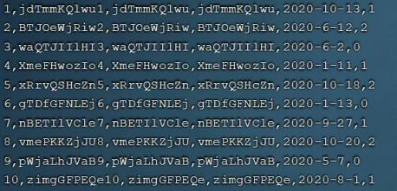
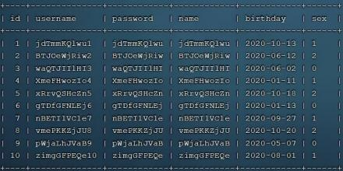
多一句没有，少一句不行，用最短时间，教会最实用的技术！
插入数据
⚫ 大批量插入数据
如果一次性需要插入大批量数据，使用insert语句插入性能较低，此时可以使用MySQL数据库提供的load指令进行插入。操作如下：
load
客户端连接服务端时，加上参数
设置全局参数 为 ，开启从本地加载文件导入数据的开关
执行 指令将准备好的数据，加载到表结构中
主键顺序插入性能高于乱序插入
高级软件人才培训专家

Slide 85
3
SQL优化
• 插入数据
• 主键优化
• order by优化
• group by优化
• limit优化
• count优化
• update优化

Slide 86
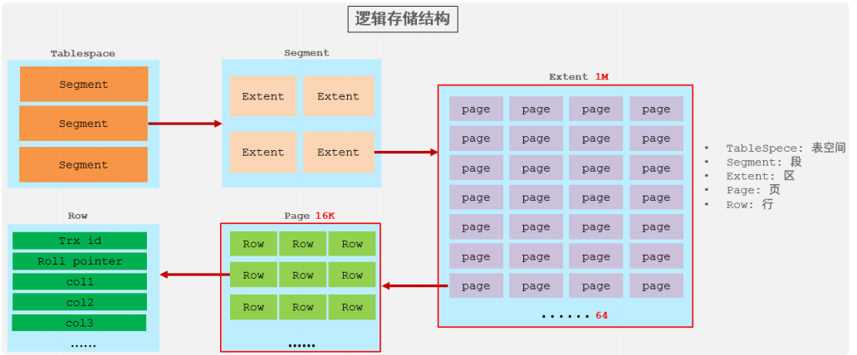
多一句没有，少一句不行，用最短时间，教会最实用的技术！
主键优化
⚫ 数据组织方式
在InnoDB存储引擎中，表数据都是根据主键顺序组织存放的，这种存储方式的表称为索引组织表(index organized table IOT)。
 | 67
38
29
 | 58
90
94
16
55
6
12
16
18
29
34
38
45
55
56
58
62
67
87
90
92
94
98
高级软件人才培训专家

Slide 87
多一句没有，少一句不行，用最短时间，教会最实用的技术！
主键优化
⚫ 页分裂
页可以为空，也可以填充一半， 也可以填充100%。每个页包含了2-N行数据(如果一行数据多大，会行溢出)，根据主键排列。
主键顺序插入
 | 2 | 3 |  |  |  |  | 11 row
row | row | row
1
4 5 | 6 | 7 | 8
10
row
12 |  | 13
row |  | row
row
row
row | row | row
1#
page
2#
page
3#
page
9
row
14
row
高级软件人才培训专家

Slide 88

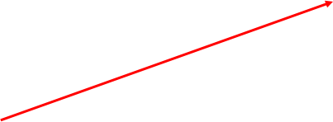
多一句没有，少一句不行，用最短时间，教会最实用的技术！
主键优化
⚫ 页分裂
页可以为空，也可以填充一半， 也可以填充100%。每个页包含了2-N行数据(如果一行数据多大，会行溢出)，根据主键排列。
主键乱序插入
 | 9 | 23 | 47
1 | 5
row | row
55 67 89 row row row |  | 101
 |  | row
107
row
row
row
row
1# page
2# page
3#
page
50
row
高级软件人才培训专家

Slide 89
多一句没有，少一句不行，用最短时间，教会最实用的技术！
主键优化
⚫ 页分裂
页可以为空，也可以填充一半， 也可以填充100%。每个页包含了2-N行数据(如果一行数据多大，会行溢出)，根据主键排列。
主键乱序插入
1 | 5 | 9
row | row | row
 |  | 101
 |  | row
23 | 47 |  | 50
row | row |  | row
55 67 89
row row row
107
row
1#
page
2#
page
3#
page
页分裂
高级软件人才培训专家

Slide 90
多一句没有，少一句不行，用最短时间，教会最实用的技术！
主键优化
⚫ 页合并
当删除一行记录时， 实际上记录并没有被物理删除， 只是记录被标记(flaged) 为删除并且它的空间变得允许被其他记录声明使用。
当页中删除的记录达到 MERGE_THRESHOLD (默认为页的50%)， InnoDB会开始寻找最靠近的页(前或后) 看看是否可以将两个页合并以优 化空间使用。
1 | 2 | 3 | 4 |  |  |  | 9 | 10 | 11 | 12
row | row | row | row |  |  |  | row | row | row | row
5 row | 6 | 7 | 8
 | row | row | row
13 row | 14 | 15 | 16
 | row | row | row
17 18 19
row row row
1#
page
2# page
3#
page
20
row
页合并
知识小贴士：
MERGE_THRESHOLD ：合并页的阈值，可以自己设置，在创建表或者创建索引时指定。
高级软件人才培训专家

Slide 91
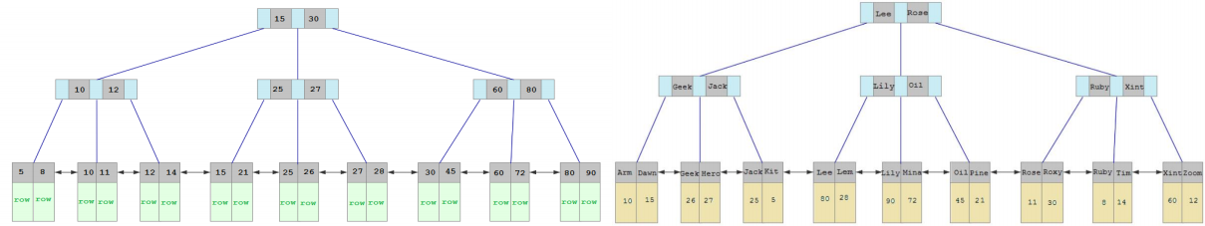
多一句没有，少一句不行，用最短时间，教会最实用的技术！
主键优化
⚫ 主键设计原则
➢ 满足业务需求的情况下， 尽量降低主键的长度。
➢ 插入数据时，尽量选择顺序插入，选择使用AUTO_INCREMENT自增主键。
➢ 尽量不要使用UUID做主键或者是其他自然主键， 如身份证号。
➢ 业务操作时，避免对主键的修改。
高级软件人才培训专家

Slide 92
3
SQL优化
• 插入数据
• 主键优化
• order by优化
• group by优化
• limit优化
• count优化
• update优化

Slide 93
多一句没有，少一句不行，用最短时间，教会最实用的技术！
order by优化
① 通过表的索引或全表扫描，读取满足条件的数据行， 然后在排序缓冲区 中完成排序操作， 所有不是通过索引直
接返回排序结果的排序都叫 排序。
② 通过有序索引顺序扫描直接返回有序数据， 这种情况即为 ，不需要额外排序， 操作效率高。
没有创建索引时，根据 进行排序
创建索引
创建索引后，根据 进行升序排序
创建索引后，根据 进行降序排序
高级软件人才培训专家

Slide 94
多一句没有，少一句不行，用最短时间，教会最实用的技术！
order by优化
根据 进行降序一个升序， 一个降序
创建索引
根据 进行降序一个升序， 一个降序
18 17799990009 | 20 17799990005
1 | 2
23 17799990002 | 23 17799990003
3 | 4
23 17799990007 | 27 17799990004
5 | 6
33 17799990006 | 38 17799990001
7 | 8
38 17799990008 | 60 17799990000
9 | 10
18 17799990009 | 20 17799990005
1 | 2
23 17799990007 | 23 17799990003
5 | 4
23 17799990002 | 27 17799990004
3 | 6
33 17799990006 | 38 17799990008
7 | 9
38 17799990001 | 60 17799990000
8 | 10
高级软件人才培训专家

Slide 95

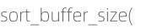

多一句没有，少一句不行，用最短时间，教会最实用的技术！
order by优化
➢ 根据排序字段建立合适的索引，多字段排序时， 也遵循最左前缀法则。
➢ 尽量使用覆盖索引。
➢ 多字段排序 一个升序一个降序，此时需要注意联合索引在创建时的规则(
➢ 如果不可避免的出现 ， 大数据量排序时，可以适当增大排序缓冲区大小
)。
默认
。
高级软件人才培训专家

Slide 96
3
SQL优化
• 插入数据
• 主键优化
• order by优化
• group by优化
• limit优化
• count优化
• update优化

Slide 97
多一句没有，少一句不行，用最短时间，教会最实用的技术！
group by优化
删除掉目前的联合索引
执行分组操作，根据 字段分组
创建索引
执行分组操作，根据 字段分组
执行分组操作，根据 字段分组
➢ 在分组操作时，可以通过索引来提高效率。
➢ 分组操作时，索引的使用也是满足最左前缀法则的。 高级软件人才培训专家

Slide 98
3
SQL优化
• 插入数据
• 主键优化
• order by优化
• group by优化
• limit优化
• count优化
• update优化

Slide 99
多一句没有，少一句不行，用最短时间，教会最实用的技术！
limit优化
一个常见又非常头疼的问题就是 limit 2000000,10 ，此时需要MySQL排序前2000010 记录，仅仅返回2000000 - 2000010 的记录，其他记录丢弃，查询排序的代价非常大 。
优化思路: 一般分页查询时，通过创建 覆盖索引 能够比较好地提高性能，可以通过覆盖索引加子查询形式进行优化。
高级软件人才培训专家

Slide 100
3
SQL优化
• 插入数据
• 主键优化
• order by优化
• group by优化
• limit优化
• count优化
• update优化

Slide 101
多一句没有，少一句不行，用最短时间，教会最实用的技术！
count优化
➢ MyISAM 引擎把一个表的总行数存在了磁盘上，因此执行 count(*) 的时候会直接返回这个数，效率很高；
➢ InnoDB 引擎就麻烦了，它执行 count(*) 的时候，需要把数据一行一行地从引擎里面读出来，然后累积计数。
优化思路：自己计数。
高级软件人才培训专家

Slide 102
多一句没有，少一句不行，用最短时间，教会最实用的技术！
count优化
⚫ count的几种用法
➢ count() 是一个聚合函数，对于返回的结果集，一行行地判断， 如果 count 函数的参数不是 NULL，累计值就加 1 ，否则不加，最
后返回累计值。
➢ 用法： count (*)、 count (主键) 、count (字段)、 count (1)
高级软件人才培训专家

Slide 103
多一句没有，少一句不行，用最短时间，教会最实用的技术！
count优化
⚫ count的几种用法
➢ count (主键)
InnoDB 引擎会遍历整张表，把每一行的 主键id值都取出来，返回给服务层。服务层拿到主键后， 直接按行进行累加(主键不可能为null)
➢ 。count (字段)
没有not null 约束 : InnoDB 引擎会遍历整张表把每一行的字段值都取出来，返回给服务层，服务层判断是否为null，不为null，计数累加
。
有not null 约束： InnoDB 引擎会遍历整张表把每一行的字段值都取出来， 返回给服务层，直接按行进行累加。
InnoDB 引擎遍历整张表，但不取值。服务层对于返回的每一行，放一个数字“1”进去， 直接按行进行累加。
➢ count (*)
InnoDB引擎并不会把全部字段取出来， 而是专门做了优化， 不取值，服务层直接按行进行累加。
按照效率排序的话，count(字段) < count(主键 id) < count(1) ≈ count(*)，所以尽量使用 count(*)。
➢ count (1)
高级软件人才培训专家

Slide 104
3
SQL优化
• 插入数据
• 主键优化
• order by优化
• group by优化
• limit优化
• count优化
• update优化

Slide 105
多一句没有，少一句不行，用最短时间，教会最实用的技术！
update优化
韦一笑
InnoDB的行锁是针对索引加的锁，不是针对记录加的锁 ,并且该索引不能失效，否则会从行锁升级为表锁 。
高级软件人才培训专家

Slide 106
多一句没有，少一句不行，用最短时间，教会最实用的技术！
1. 插入数据
批量插入、手动控制事务、主键顺序插入 大批量插入：
2. 主键优化
主键长度尽量短、顺序插入
3. order by优化
总结
：直接通过索引返回数据，性能高
：需要将返回的结果在排序缓冲区排序
总结
4. group by优化
索引，多字段分组满足最左前缀法则
5. limit优化
覆盖索引 子查询
6. count优化
性能 | 字段 | 主键
7. update优化
尽量根据主键 索引字段进行数据更新
高级软件人才培训专家

Slide 107
◆ 存储引擎
◆ 索引
◆ SQL优化
◆ 视图/存储过程/触发器
◆ 锁
◆ InnoDB引擎
◆ MySQL管理
目录
Contents

Slide 108
4
视图/存储过程/触发器
• 视图
• 存储过程
• 存储函数
• 触发器

Slide 109
4
视图/存储过程/触发器
• 视图
• 存储过程
• 存储函数
• 触发器

Slide 110
多一句没有，少一句不行，用最短时间，教会最实用的技术！
视图
⚫ 介绍
视图(View)是一种虚拟存在的表。视图中的数据并不在数据库中实际存在， 行和列数据来自定义视图的查询中使用的表，并且是在使用视 图时动态生成的。
通俗的讲，视图只保存了查询的SQL逻辑， 不保存查询结果。所以我们在创建视图的时候，主要的工作就落在创建这条SQL查询语句上。
高级软件人才培训专家

Slide 111
多一句没有，少一句不行，用最短时间，教会最实用的技术！
视图
⚫ 创建
视图名称 列名列表 语句
⚫ 查询
查看创建视图语句： 查看视图数据：
视图名称
视图名称
⚫ 修改
方式一：
方式二：
视图名称 列名列表
视图名称 列名列表 语句
语句
⚫ 删除
视图名称 视图名称
高级软件人才培训专家

Slide 112
多一句没有，少一句不行，用最短时间，教会最实用的技术！
视图
⚫ 视图的检查选项
当使用WITH CHECK OPTION子句创建视图时， MySQL会通过视图检查正在更改的每个行， 例如插入，更新，删除， 以使其符合视图的定 义。 MySQL允许基于另一个视图创建视图， 它还会检查依赖视图中的规则以保持一致性。为了确定检查的范围， mysql提供了两个选项： CASCADED 和 LOCAL ，默认值为 CASCADED 。
CASCADED :
create view v1 as select id,name from student where id <= 20 with cascaded check option ;
create view v2 as select id , name from v1 where id >= 10 with cascaded check option ;
create view v3 as select id , name from v2 where id <= 15
高级软件人才培训专家

Slide 113
多一句没有，少一句不行，用最短时间，教会最实用的技术！
视图
⚫ 视图的检查选项
当使用WITH CHECK OPTION子句创建视图时， MySQL会通过视图检查正在更改的每个行， 例如插入，更新，删除， 以使其符合视图的定 义。 MySQL允许基于另一个视图创建视图， 它还会检查依赖视图中的规则以保持一致性。为了确定检查的范围， mysql提供了两个选项： CASCADED 和 LOCAL ，默认值为 CASCADED 。
LOCAL :
create view v1 as select id,name from student where id <= 15
create view v2 as select id , name from v1 where id >= 10
with local check option ;
create view v3 as select id , name from v2 where id < 20
高级软件人才培训专家

Slide 114
多一句没有，少一句不行，用最短时间，教会最实用的技术！
视图
⚫ 视图的更新
要使视图可更新，视图中的行与基础表中的行之间必须存在一对一的关系。如果视图包含以下任何一项，则该视图不可更新：
1. 聚合函数或窗口函数(SUM() 、 MIN() 、 MAX() 、 COUNT()等)
2. DISTINCT
3. GROUP BY
4. HAVING
5. UNION 或者 UNION ALL
高级软件人才培训专家

Slide 115
多一句没有，少一句不行，用最短时间，教会最实用的技术！
视图
⚫ 作用
➢ 简单
视图不仅可以简化用户对数据的理解， 也可以简化他们的操作。那些被经常使用的查询可以被定义为视图， 从而使得用户不必为以后的操
作每次指定全部的条件。
➢ 安全
数据库可以授权，但不能授权到数据库特定行和特定的列上。通过视图用户只能查询和修改他们所能见到的数据
➢ 数据独立
视图可帮助用户屏蔽真实表结构变化带来的影响。
高级软件人才培训专家

Slide 116
多一句没有，少一句不行，用最短时间，教会最实用的技术！
案例
根据如下需求，定义视图
1. 为了保证数据库表的安全性，开发人员在操作tb_user表时，只能看到的用户的基本字段， 屏蔽手机号和邮箱两个
字段。
2. 查询每个学生所选修的课程(三张表联查) ，这个功能在很多的业务中都有使用到，为了简化操作，定义一个视
图。
高级软件人才培训专家

Slide 117
4
视图/存储过程/触发器
• 视图
• 存储过程
• 存储函数
• 触发器

Slide 118





多一句没有，少一句不行，用最短时间，教会最实用的技术！
存储过程
⚫ 介绍
存储过程是事先经过编译并存储在数据库中的一段 SQL 语句的集合，调用存储过程可以简化应用开发人员的很多工作，减少数据在数据 库和应用服务器之间的传输，对于提高数据处理的效率是有好处的。
存储过程思想上很简单， 就是数据库 SQL 语言层面的代码封装与重用。
P1
P2
调用
高级软件人才培训专家

Slide 119



多一句没有，少一句不行，用最短时间，教会最实用的技术！
存储过程
⚫ 特点
封装，复用
可以接收参数，也可以返回数据 减少网络交互，效率提升
调用
P1
P2
高级软件人才培训专家

Slide 120
多一句没有，少一句不行，用最短时间，教会最实用的技术！
存储过程
⚫ 创建
存储过程名称 参数列表
语句
⚫ 调用
名称 参数
高级软件人才培训专家

Slide 121
多一句没有，少一句不行，用最短时间，教会最实用的技术！
存储过程
⚫ 查看
查询指定数据库的存储过程及状态信息
存储过程名称 查询某个存储过程的定义
⚫ 删除
存储过程名称；
注意: 在命令行中，执行创建存储过程的SQL时，需要通过关键字 delimiter 指定SQL语句的结束符。
高级软件人才培训专家

Slide 122
多一句没有，少一句不行，用最短时间，教会最实用的技术！
存储过程
⚫ 变量
系统变量 是MySQL服务器提供，不是用户定义的，属于服务器层面。分为全局变量(GLOBAL) 、会话变量(SESSION)。
➢ 查看系统变量
查看指定变量的值
查看所有系统变量
可以通过 模糊匹配方式查找变量
系统变量名
➢ 设置系统变量
系统变量名 值
系统变量名 值
注意:
如果没有指定SESSION/GLOBAL， 默认是SESSION，会话变量。
mysql服务重新启动之后， 所设置的全局参数会失效， 要想不失效， 可以在 /etc/my.cnf 中配置。 _{高级软件人才培训专家}

Slide 123
多一句没有，少一句不行，用最短时间，教会最实用的技术！
存储过程
⚫ 变量
用户定义变量 是用户根据需要自己定义的变量， 用户变量不用提前声明，在用的时候直接用“@变量名”使用就可以。其作用域为当前
连接。
➢ 赋值
字段名
表名
➢ 使用
注意:
用户定义的变量无需对其进行声明或初始化， 只不过获取到的值为NULL。
高级软件人才培训专家

Slide 124
多一句没有，少一句不行，用最短时间，教会最实用的技术！
存储过程
⚫ 变量
局部变量 是根据需要定义的在局部生效的变量， 访问之前，需要DECLARE声明。可用作存储过程内的局部变量和输入参数，局部变量
的范围是在其内声明的BEGIN ... END块。
➢ 声明
变量名 变量类型
变量类型就是数据库字段类型： INT、 BIGINT、CHAR、VARCHAR、 DATE、TIME等。
➢ 赋值
变量名 值 变量名 值 字段名 | 变量名
表名
高级软件人才培训专家

Slide 125
多一句没有，少一句不行，用最短时间，教会最实用的技术！
存储过程
⚫ if
语法：
条件 条件 可选
可选
高级软件人才培训专家

Slide 126

多一句没有，少一句不行，用最短时间，教会最实用的技术！
练习
• 定义存储过程，完成如下需求
根据定义的分数score变量，判定当前分数对应的分数等级。
1. score >= 85分，等级为优秀。
2. score >= 60分 且 score < 85分，等级为及格。
3. score < 60分，等级为不及格。
高级软件人才培训专家

Slide 127
多一句没有，少一句不行，用最短时间，教会最实用的技术！
存储过程
⚫ 参数
类型 | 含义 | 备注
IN | 该类参数作为输入，也就是需要调用时传入值 | 默认
OUT | 该类参数作为输出，也就是该参数可以作为返回值
INOUT | 既可以作为输入参数，也可以作为输出参数
用法:
存储过程名称 参数名 参数类型
语句
高级软件人才培训专家

Slide 128
多一句没有，少一句不行，用最短时间，教会最实用的技术！
练习
•
定义存储过程，完成如下需求
1. 根据传入参数score，判定当前分数对应的分数等级， 并返回。
① score >= 85分，等级为优秀。
② score >= 60分 且 score < 85分，等级为及格。
③ score < 60分，等级为不及格。
2. 将传入的 200分制的分数,进行换算,换算成百分制 , 然后返回。
高级软件人才培训专家

Slide 129
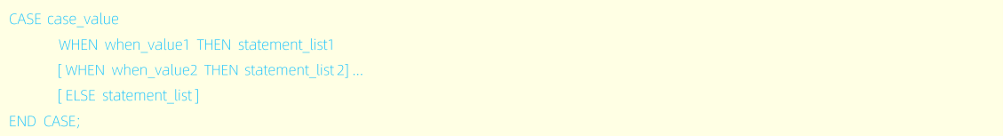
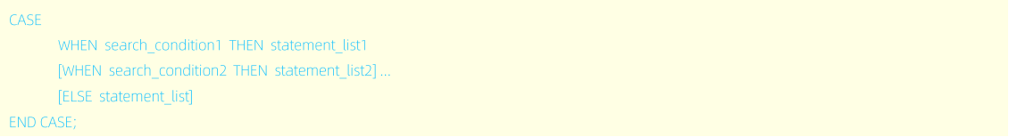
多一句没有，少一句不行，用最短时间，教会最实用的技术！
存储过程
⚫ case
➢ 语法一
➢ 语法二
高级软件人才培训专家

Slide 130
多一句没有，少一句不行，用最短时间，教会最实用的技术！
练习
•
定义存储过程，完成如下需求
根据传入的月份，判定月份所属的季节(要求采用case结构)。
1. 1-3月份， 为第一季度
2. 4-6月份， 为第二季度
3. 7-9月份， 为第三季度
4. 10-12月份， 为第四季度
高级软件人才培训专家

Slide 131
多一句没有，少一句不行，用最短时间，教会最实用的技术！
存储过程
⚫ while
while 循环是有条件的循环控制语句。满足条件后， 再执行循环体中的SQL语句。具体语法为：
先判定条件，如果条件为
条件
，则执行逻辑，否则，不执行逻辑
逻辑
高级软件人才培训专家

Slide 132
多一句没有，少一句不行，用最短时间，教会最实用的技术！
练习
•
定义存储过程，完成如下需求
计算从1累加到n的值， n为传入的参数值。
高级软件人才培训专家

Slide 133
多一句没有，少一句不行，用最短时间，教会最实用的技术！
存储过程
⚫ repeat
repeat是有条件的循环控制语句, 当满足条件的时候退出循环 。具体语法为：
先执行一次逻辑，然后判定逻辑是否满足， 如果满足，则退出。如果不满足， 则继续下一次循环
逻辑
条件
高级软件人才培训专家

Slide 134
多一句没有，少一句不行，用最短时间，教会最实用的技术！
练习
•
定义存储过程，完成如下需求
计算从1累加到n的值， n为传入的参数值。
高级软件人才培训专家

Slide 135
多一句没有，少一句不行，用最短时间，教会最实用的技术！
存储过程
⚫ loop
LOOP 实现简单的循环， 如果不在SQL逻辑中增加退出循环的条件，可以用其来实现简单的死循环。 LOOP可以配合一下两个语句使用：
• LEAVE ：配合循环使用，退出循环。
• ITERATE ：必须用在循环中，作用是跳过当前循环剩下的语句，直接进入下一次循环。
逻辑
；
退出指定标记的循环体
直接进入下一次循环
；
高级软件人才培训专家

Slide 136
多一句没有，少一句不行，用最短时间，教会最实用的技术！
练习
•
定义存储过程，完成如下需求
1. 计算从1累加到n的值， n为传入的参数值。
2. 计算从1到n之间的偶数累加的值， n为传入的参数值。
高级软件人才培训专家

Slide 137
多一句没有，少一句不行，用最短时间，教会最实用的技术！
存储过程
⚫ 游标
游标(CURSOR) 是用来存储查询结果集的数据类型 , 在存储过程和函数中可以使用游标对结果集进行循环的处理。游标的使用包括游标
的声明、 OPEN 、FETCH 和 CLOSE ，其语法分别如下。
➢ 声明游标
游标名称
查询语句
➢ 打开游标
游标名称
➢ 获取游标记录
变量 变量
游标名称
➢ 关闭游标
游标名称
高级软件人才培训专家

Slide 138
多一句没有，少一句不行，用最短时间，教会最实用的技术！
案例
定义存储过程，完成如下需求
根据传入的参数uage， 来查询用户表tb_user中， 所有的用户年龄小于等于uage的用户姓名(name)和专业( profession)，并将用户的姓名和专业插入到所创建的一张新表(id,name,profession)中。
高级软件人才培训专家

Slide 139
多一句没有，少一句不行，用最短时间，教会最实用的技术！
存储过程
⚫ 条件处理程序
条件处理程序(Handler) 可以用来定义在流程控制结构执行过程中遇到问题时相应的处理步骤。具体语法为：
继续执行当前程序
终止执行当前程序
状态码，如
所有以 开头的 代码的简写
所有以 开头的 代码的简写
所有没有被 或 捕获的 代码的简写
https://dev.mysql.com/doc/mysql-errors/8.0/en/server-error-reference.html
高级软件人才培训专家

Slide 140
多一句没有，少一句不行，用最短时间，教会最实用的技术！
案例
定义存储过程，完成如下需求
根据传入的参数uage， 来查询用户表tb_user中， 所有的用户年龄小于等于uage的用户姓名(name)和专业( profession)，并将用户的姓名和专业插入到所创建的一张新表(id,name,profession)中。
高级软件人才培训专家

Slide 141
4
视图/存储过程/触发器
• 视图
• 存储过程
• 存储函数
• 触发器

Slide 142
多一句没有，少一句不行，用最短时间，教会最实用的技术！
存储函数
存储函数是有返回值的存储过程，存储函数的参数只能是IN类型的。具体语法如下：
• • •
存储函数名称 参数列表
语句
说明：
：相同的输入参数总是产生相同的结果
：不包含 语句。
：包含读取数据的语句， 但不包含写入数据的语句。
高级软件人才培训专家

Slide 143
多一句没有，少一句不行，用最短时间，教会最实用的技术！
练习
•
定义存储函数，完成如下需求
1. 计算从1累加到n的值， n为传入的参数值。
高级软件人才培训专家

Slide 144
4
视图/存储过程/触发器
• 视图
• 存储过程
• 存储函数
• 触发器

Slide 145
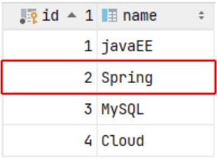
多一句没有，少一句不行，用最短时间，教会最实用的技术！
触发器
⚫ 介绍
触发器是与表有关的数据库对象，指在 insert/update/delete 之前或之后，触发并执行触发器中定义的SQL语句集合。触发器的这种特
性可以协助应用在数据库端确保数据的完整性 , 日志记录 , 数据校验等操作 。
使用别名 OLD 和 NEW 来引用触发器中发生变化的记录内容，这与其他的数据库是相似的。现在触发器还只支持行级触发，不支持语句 级触发。
触发器类型 | NEW 和 OLD
INSERT 型触发器 | NEW 表示将要或者已经新增的数据
UPDATE 型触发器 | OLD 表示修改之前的数据 , NEW 表示将要或已经修改后的数据
DELETE型触发器 | OLD 表示将要或者已经删除的数据
高级软件人才培训专家

Slide 146
多一句没有，少一句不行，用最短时间，教会最实用的技术！
触发器
⚫ 语法
➢ 创建
行级触发器
➢ 查看
➢ 删除
如果没有指定 ，默认为当前数据库 。
高级软件人才培训专家

Slide 147
多一句没有，少一句不行，用最短时间，教会最实用的技术！
练习
• 定义触发器，完成如下需求
通过触发器记录 tb_user 表的数据变更日志， 将变更日志插入到日志表user_logs中, 包含增加, 修改 , 删除 ;
操作类型
操作时间
操作的
操作参数
高级软件人才培训专家

Slide 148
多一句没有，少一句不行，用最短时间，教会最实用的技术！
1. 视图(VIEW)
➢ 虚拟存在的表，不保存查询结果，只保存查询的SQL逻辑 ➢ 简单、安全、数据独立
2. 存储过程(PROCEDURE)
➢ 事先定义并存储在数据库中的一段SQL语句的集合。 ➢ 减少网络交互，提高性能、封装重用 ➢ 变量、 if 、case、参数(in/out/inout) 、while 、repeat 、loop 、cursor 、 handler
总结
总结
3. 存储函数(FUNCTION)
➢ 存储函数是有返回值的存储过程，参数类型只能为IN类型 ➢ 存储函数可以被存储过程替代
4. 触发器(TRIGGER)
➢ 可以在表数据进行INSERT 、UPDATE 、DELETE之前或之后触发 ➢ 保证数据完整性、日志记录、数据校验
高级软件人才培训专家

Slide 149
◆ 存储引擎
◆ 索引
◆ SQL优化
◆ 视图/存储过程/触发器
◆ 锁
◆ InnoDB引擎
◆ MySQL管理
目录
Contents

Slide 150
5
锁
• 概述
• 全局锁
• 表级锁
• 行级锁

Slide 151
5
锁
• 概述
• 全局锁
• 表级锁
• 行级锁

Slide 152
多一句没有，少一句不行，用最短时间，教会最实用的技术！
概述
⚫ 介绍
锁是计算机协调多个进程或线程并发访问某一资源的机制。在数据库中，除传统的计算资源(CPU 、RAM 、I/O)的争用以外，数据也是
一种供许多用户共享的资源。如何保证数据并发访问的一致性、有效性是所有数据库必须解决的一个问题， 锁冲突也是影响数据库并发访 问性能的一个重要因素。从这个角度来说， 锁对数据库而言显得尤其重要， 也更加复杂。
高级软件人才培训专家

Slide 153
多一句没有，少一句不行，用最短时间，教会最实用的技术！
概述
⚫ 分类
MySQL中的锁，按照锁的粒度分，分为以下三类：
1. 全局锁：锁定数据库中的所有表。
2. 表级锁：每次操作锁住整张表。
3. 行级锁：每次操作锁住对应的行数据。
高级软件人才培训专家

Slide 154
5
锁
• 概述
• 全局锁
• 表级锁
• 行级锁

Slide 155


多一句没有，少一句不行，用最短时间，教会最实用的技术！
全局锁
⚫ 介绍
全局锁就是对整个数据库实例加锁， 加锁后整个实例就处于只读状态， 后续的DML的写语句， DDL语句，已经更新操作的事务提交语句都
将被阻塞。
其典型的使用场景是做全库的逻辑备份，对所有的表进行锁定， 从而获取一致性视图， 保证数据的完整性。
备份: tb_stock
tb_stock
tb_order
tb_orderlog
业务: 扣减库存
业务: 生成订单
备份: tb_order
备份数据
业务: 插入订单日志
备份: tb_orderlog
高级软件人才培训专家

Slide 156

多一句没有，少一句不行，用最短时间，教会最实用的技术！
全局锁
⚫ 介绍
全局锁就是对整个数据库实例加锁， 加锁后整个实例就处于只读状态， 后续的DML的写语句， DDL语句，已经更新操作的事务提交语句都
将被阻塞。
其典型的使用场景是做全库的逻辑备份，对所有的表进行锁定， 从而获取一致性视图， 保证数据的完整性。
mysqldump
DML
DDL
DQL
xxx.sql
高级软件人才培训专家

Slide 157



多一句没有，少一句不行，用最短时间，教会最实用的技术！
全局锁
⚫ 演示
mysqldump
DML
DDL
DQL
xxx.sql
高级软件人才培训专家

Slide 158
多一句没有，少一句不行，用最短时间，教会最实用的技术！
全局锁
⚫ 特点
数据库中加全局锁， 是一个比较重的操作， 存在以下问题：
1. 如果在主库上备份， 那么在备份期间都不能执行更新，业务基本上就得停摆。
2. 如果在从库上备份， 那么在备份期间从库不能执行主库同步过来的二进制日志(binlog)，会导致主从延迟。
在InnoDB引擎中，我们可以在备份时加上参数 --single-transaction 参数来完成不加锁的一致性数据备份。
高级软件人才培训专家

Slide 159
5
锁
• 概述
• 全局锁
• 表级锁
• 行级锁

Slide 160
多一句没有，少一句不行，用最短时间，教会最实用的技术！
表级锁
⚫ 介绍
表级锁，每次操作锁住整张表。锁定粒度大，发生锁冲突的概率最高， 并发度最低。应用在MyISAM 、InnoDB 、BDB等存储引擎中。
对于表级锁，主要分为以下三类：
1. 表锁
2. 元数据锁 ( meta data lock， MDL)
3. 意向锁
高级软件人才培训专家

Slide 161
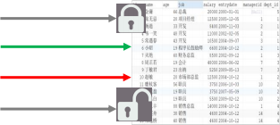
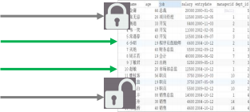
多一句没有，少一句不行，用最短时间，教会最实用的技术！
表级锁
⚫ 表锁
对于表锁，分为两类：
1. 表共享读锁(read lock)
2. 表独占写锁(write lock)
lock tables xxxx read ; DQL DDL/DML unlock tables ; |  |  | DQL DDL/DML
语法：
1. 加锁： lock tables 表名... read/write。
2. 释放锁： unlock tables / 客户端断开连接 。
lock tables xxxx write ; DQL DDL/DML unlock tables ; |  |  | DQL DDL/DML
读锁不会阻塞其他客户端的读， 但是会阻塞写。写锁既会阻塞其他客户端的读， 又会阻塞其他客户端的写。
高级软件人才培训专家

Slide 162
多一句没有，少一句不行，用最短时间，教会最实用的技术！
表级锁
⚫ 元数据锁 ( meta data lock， MDL)
MDL加锁过程是系统自动控制，无需显式使用，在访问一张表的时候会自动加上。 MDL锁主要作用是维护表元数据的数据一致性， 在表 上有活动事务的时候，不可以对元数据进行写入操作。为了避免DML与DDL冲突，保证读写的正确性。
在MySQL5.5中引入了MDL， 当对一张表进行增删改查的时候， 加MDL读锁(共享)；当对表结构进行变更操作的时候，加MDL写锁(排他)。
对应SQL | 锁类型 | 说明
lock tables xxx read / write | SHARED_READ_ONLY / SHARED_NO_READ_WRITE
select 、select ... lock in share mode | SHARED_READ | 与SHARED_READ 、SHARED_WRITE兼容，与EXCLUSIVE互斥
insert 、update 、delete 、select ... for update | SHARED_WRITE | 与SHARED_READ 、SHARED_WRITE兼容，与EXCLUSIVE互斥
alter table ... | EXCLUSIVE | 与其他的MDL都互斥
查看元数据锁:
高级软件人才培训专家

Slide 163

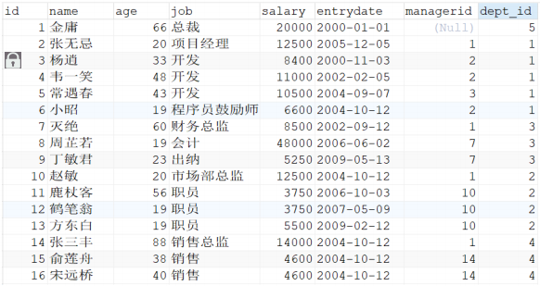
多一句没有，少一句不行，用最短时间，教会最实用的技术！
表级锁
⚫ 意向锁
为了避免DML在执行时，加的行锁与表锁的冲突， 在InnoDB中引入了意向锁， 使得表锁不用检查每行数据是否加锁， 使用意向锁来减
少表锁的检查。
begin;
update ...
lock tables xxx read/write;
检查
线程A
线程B
高级软件人才培训专家

Slide 164
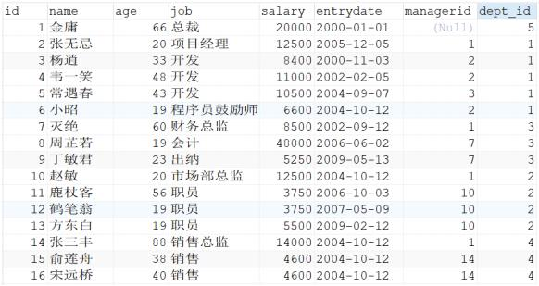


多一句没有，少一句不行，用最短时间，教会最实用的技术！
表级锁
⚫ 意向锁
1. 意向共享锁(IS)：由语句 select ... lock in share mode添加。
2. 意向排他锁(IX)：由insert 、update 、delete 、select ... for update 添加。
begin;
update ...
commit;
lock tables xxx read/write;
意向锁
表锁
线程A
线程B
高级软件人才培训专家

Slide 165
多一句没有，少一句不行，用最短时间，教会最实用的技术！
表级锁
⚫ 意向锁
1. 意向共享锁(IS)：与表锁共享锁(read)兼容， 与表锁排它锁(write)互斥。
2. 意向排他锁(IX)：与表锁共享锁(read)及排它锁(write)都互斥。意向锁之间不会互斥。
可以通过以下SQL，查看意向锁及行锁的加锁情况：
高级软件人才培训专家

Slide 166
5
锁
• 概述
• 全局锁
• 表级锁
• 行级锁

Slide 167
多一句没有，少一句不行，用最短时间，教会最实用的技术！
行级锁
⚫ 介绍
行级锁，每次操作锁住对应的行数据。锁定粒度最小，发生锁冲突的概率最低， 并发度最高。应用在InnoDB存储引擎中。
InnoDB的数据是基于索引组织的，行锁是通过对索引上的索引项加锁来实现的，而不是对记录加的锁。对于行级锁，主要分为以下三类：
1. 行锁(Record Lock)：锁定单个行记录的锁，防止其他事务对此行进行update和delete。在RC 、RR隔离级别下都支持。
2. 间隙锁(Gap Lock)：锁定索引记录间隙(不含该记录)，确保索引记录间隙不变，防止其他事务在这个间隙进行insert，产生幻读。在RR隔离级别下都支持。
3. 临键锁(Next-Key Lock)：行锁和间隙锁组合，同时锁住数据，并锁住数据前面的间隙Gap。在RR隔离级别下支持。
6
12
16
18
29
34
38
45
55
56
58
62
67
87
90
92
94
98
高级软件人才培训专家

Slide 168
多一句没有，少一句不行，用最短时间，教会最实用的技术！
行级锁
⚫ 行锁
InnoDB实现了以下两种类型的行锁：
1. 共享锁(S)：允许一个事务去读一行，阻止其他事务获得相同数据集的排它锁。
2. 排他锁(X)： 允许获取排他锁的事务更新数据， 阻止其他事务获得相同数据集的共享锁和排他锁。
请求锁类型 当前锁类型 | S (共享锁) | X (排他锁)
S (共享锁) | 兼容 | 冲突
X (排他锁) | 冲突 | 冲突
高级软件人才培训专家

Slide 169
多一句没有，少一句不行，用最短时间，教会最实用的技术！
行级锁
⚫ 行锁
SQL | 行锁类型 | 说明
INSERT ... | 排他锁 | 自动加锁
UPDATE ... | 排他锁 | 自动加锁
DELETE ... | 排他锁 | 自动加锁
SELECT (正常) | 不加任何锁
SELECT ... LOCK IN SHARE MODE | 共享锁 | 需要手动在SELECT之后加LOCK IN SHARE MODE
SELECT ... FOR UPDATE | 排他锁 | 需要手动在SELECT之后加FOR UPDATE
高级软件人才培训专家

Slide 170
多一句没有，少一句不行，用最短时间，教会最实用的技术！
行级锁
⚫ 行锁-演示
默认情况下， InnoDB 求R E TABLE READ事务隔离级别运行， InnoDB使用 next-key 锁进行搜索和索引扫描， 以防止幻读。
当前锁类型
1. 针对唯一索引进行检索时，对已存在的记录进行等值匹配时，将会自动优化为行锁。
2. InnoDB的行锁是针对于索引加的锁， 不通过索引条件检索数据， 那么InnoDB将对表中的所有记录加锁，此时 就会升级为表锁。
可以通过以下SQL，查看意向锁及行锁的加锁情况：
高级软件人才培训专家

Slide 171
多一句没有，少一句不行，用最短时间，教会最实用的技术！
行级锁
⚫ 间隙锁/临键锁-演示
默认情况下， InnoDB在 REPEATABLE READ事务隔离级别运行， InnoDB使用 next-key 锁进行搜索和索引扫描， 以防止幻读。
1. 索引上的等值查询(唯一索引)，给不存在的记录加锁时, 优化为间隙锁 。
2. 索引上的等值查询(普通索引)，向右遍历时最后一个值不满足查询需求时， next-key lock 退化为间隙锁。
3. 索引上的范围查询(唯一索引)--会访问到不满足条件的第一个值为止。
6
12
16
18
29
34
38
45
55
56
58
62
67
87
90
92
94
98
注意：间隙锁唯一目的是防止其他事务插入间隙。间隙锁可以共存， 一个事务采用的间隙锁不会阻止另一个事务在同一间隙上采用间隙锁。
高级软件人才培训专家

Slide 172
多一句没有，少一句不行，用最短时间，教会最实用的技术！
1. 概述
➢ 在并发访问时，解决数据访问的一致性、有效性问题 ➢ 全局锁、表级锁、行级锁
2. 全局锁
总结
➢ 对整个数据库实例加锁， 加锁后整个实例就处于只读状态 ➢ 性能较差，数据逻辑备份时使用
总结
3. 表级锁
➢ 操作锁住整张表，锁定粒度大， 发生锁冲突的概率高 ➢ 表锁、元数据锁、意向锁
4. 行级锁
➢ 操作锁住对应的行数据， 锁定粒度最小，发生锁冲突的概率最低 ➢ 行锁、间隙锁、临键锁
高级软件人才培训专家

Slide 173
◆ 存储引擎
◆ 索引
◆ SQL优化
◆ 视图/存储过程/触发器
◆ 锁
◆ InnoDB引擎
◆ MySQL管理
目录
Contents

Slide 174
6
InnoDB引擎
• 逻辑存储结构
• 架构
• 事务原理
• MVCC

Slide 175
6
InnoDB引擎
• 逻辑存储结构
• 架构
• 事务原理
• MVCC

Slide 176
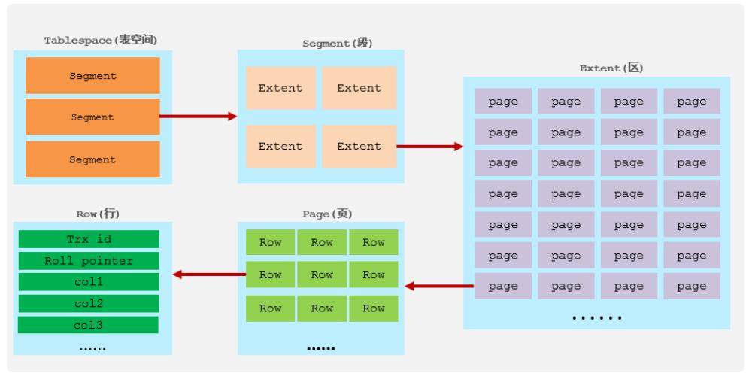
多一句没有，少一句不行，用最短时间，教会最实用的技术！
逻辑存储结构
高级软件人才培训专家

Slide 177


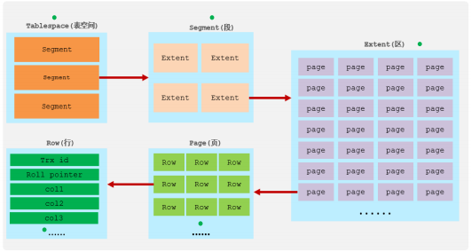


多一句没有，少一句不行，用最短时间，教会最实用的技术！
逻辑存储结构
表空间(ibd文件)，一个mysql实例可以对应多个表空间， 用于存储记录、索引等数据。
段，分为数据段(Leaf node segment) 、索引段(Non-leaf node segment) 、回滚段(Rollback segment)， InnoDB 是索引组织表，数据段就是B+树的叶子节点， 索引段即为B+树的非叶子节点。段用来管理多个Extent (区)。
区，表空间的单元结构，每个区的大小为1M 。 默认情况下， InnoDB存储引擎页大小
为16K， 即一个区中一共有64个连续的页。
页，是InnoDB 存储引擎磁盘管理的最小单元，每个页的大小默认为 16KB 。为了保证页的连续性， InnoDB 存储引擎每次从
磁盘申请 4-5 个区。
行， InnoDB 存储引擎数据是按行进行存放的。
TRX_ID最后一次事务的id
Trx_id：每次对某条记录进行改动时， 都会把对应的事务id赋值给trx_id隐藏列。
Roll_pointer：每次对某条引记录进行改动时， 都会把旧的版本写入到undo日志中，然后这个隐藏列就相当于一个指针， 可以通过它来找到该记录修改前的信息。
高级软件人才培训专家

Slide 178
6
InnoDB引擎
• 逻辑存储结构
• 架构
• 事务原理
• MVCC

Slide 179
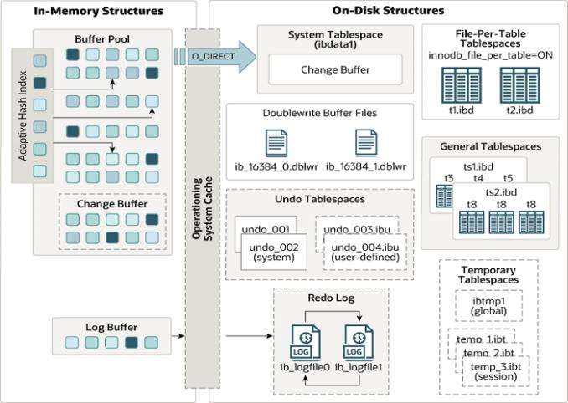
多一句没有，少一句不行，用最短时间，教会最实用的技术！
架构
MySQL5.5 版本开始，默认使用InnoDB存储引擎，它擅长事务处理， 具有崩溃恢复特性，在日常开发中使用非常广泛。下面是InnoDB架构图，左侧为内存结构， 右
侧为磁盘结构。
高级软件人才培训专家

Slide 180
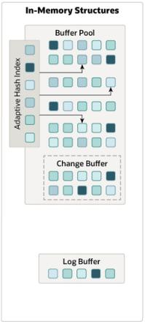
多一句没有，少一句不行，用最短时间，教会最实用的技术！
架构-内存架构
Buffer Pool： 缓冲池是主内存中的一个区域， 里面可以缓存磁盘上经常操作的真实数据， 在执行增删改
查操作时，先操作缓冲池中的数据(若缓冲池没有数据，则从磁盘加载并缓存)，然后再以一定频率刷 新到磁盘，从而减少磁盘IO，加快处理速度。
缓冲池以Page页为单位，底层采用链表数据结构管理Page。根据状态， 将Page分为三种类型：
• free page：空闲page，未被使用。
• clean page：被使用page，数据没有被修改过。
• dirty page：脏页，被使用page， 数据被修改过， 也中数据与磁盘的数据产生了不一致。
图中的方块就是page
防止增删改查的时候每一次都会访问磁盘 会有大量的磁盘IO
高级软件人才培训专家

Slide 181
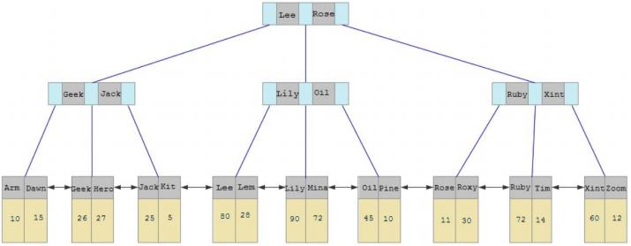
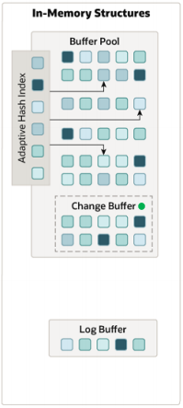
多一句没有，少一句不行，用最短时间，教会最实用的技术！
架构-内存架构
Change Buffer：更改缓冲区(针对于非唯一二级索引页)，在执行DML语句时，如果这些数据Page
没有在Buffer Pool中，不会直接操作磁盘，而会将数据变更存在更改缓冲区 Change Buffer 中，在未 来数据被读取时，再将数据合并恢复到Buffer Pool中，再将合并后的数据刷新到磁盘中。
Change Buffer的意义是什么?
与聚集索引不同，二级索引通常是非唯一的，并且以相对随机的顺序插入二级索引。同样，删除和更 新可能会影响索引树中不相邻的二级索引页，如果每一次都操作磁盘，会造成大量的磁盘IO。有了 ChangeBuffer之后，我们可以在缓冲池中进行合并处理，减少磁盘IO。
高级软件人才培训专家

Slide 182
多一句没有，少一句不行，用最短时间，教会最实用的技术！
架构-内存架构
Adaptive Hash Index：自适应hash索引，用于优化对Buffer Pool数据的查询。 InnoDB存储引擎会监
控对表上各索引页的查询，如果观察到hash索引可以提升速度，则建立hash索引，称之为自适应hash 索引。
自适应哈希索引，无需人工干预，是系统根据情况自动完成。
参数： adaptive_hash_index
高级软件人才培训专家

Slide 183


多一句没有，少一句不行，用最短时间，教会最实用的技术！
架构-内存架构
日志会先写在缓冲区里面在定期刷新到磁盘中
Log Buffer：日志缓冲区，用来保存要写入到磁盘中的log日志数据(redo log 、undo log)，默认大
小为 16MB，日志缓冲区的日志会定期刷新到磁盘中。如果需要更新、插入或删除许多行的事务，增加
日志缓冲区的大小可以节省磁盘 I/O。
参数:
innodb_log_buffer_size： 缓冲区大小 innodb_flush_log_at_trx_commit： 日志刷新到磁盘时机
1: 日志在每次事务提交时写入并刷新到磁盘
0:每秒将日志写入并刷新到磁盘一次。
2:日志在每次事务提交后写入，并每秒刷新到磁盘
一次。
高级软件人才培训专家

Slide 184
多一句没有，少一句不行，用最短时间，教会最实用的技术！
架构-内存架构
高级软件人才培训专家

Slide 185


多一句没有，少一句不行，用最短时间，教会最实用的技术！
架构-磁盘结构
System Tablespace：系统表空间是更改缓冲区的存储区域。如果表是在系统表空间而不是每个表 文件或通用表空间中创建的，它也可能包含表和索引数据。 (在MySQL5.x版本中还包含InnoDB数 据字典、 undolog等)
参数： innodb_data_file_path(这个参数是查询系统表空间这个文件在哪个路径)
File-Per-Table Tablespaces：每个表的文件表空间包含单个InnoDB表的数据和索引 ，并存储在 文件系统上的单个数据文件中。
参数： innodb_file_per_table
高级软件人才培训专家

Slide 186


多一句没有，少一句不行，用最短时间，教会最实用的技术！
架构-磁盘结构
General Tablespaces：通用表空间，需要通过 CREATE 以指定该表空间。
TABLESPACE 语法创建通用表空间，在创建表时，可
Undo Tablespaces ：撤销表空间，MySQL实例在初始化时会自动创建两个默认的undo表空间(初始大小 16M)，用于存储undo log日志。
Temporary Tablespaces：InnoDB 使用会话临时表空间和全局临时表空间。存储用户创建的临时表等数据。
高级软件人才培训专家

Slide 187


多一句没有，少一句不行，用最短时间，教会最实用的技术！
架构-磁盘结构
Doublewrite Buffer Files ：双写缓冲区， innoDB引擎将数据页从Buffer Pool刷新到磁盘前，先
将数据页写入双写缓冲区文件中，便于系统异常时恢复数据。
Redo Log ：重做日志，是用来实现事务的持久性。该日志文件由两部分组成：重做日志缓冲
(redo log buffer)以及重做日志文件(redo log) ,前者是在内存中，后者在磁盘中。当事务提 交之后会把所有修改信息都会存到该日志中, 用于在刷新脏页到磁盘时,发生错误时, 进行数据恢复 使用。
以循环方式写入重做日志文件，涉及两个文件：
高级软件人才培训专家

Slide 188

多一句没有，少一句不行，用最短时间，教会最实用的技术！
架构-磁盘结构
高级软件人才培训专家

Slide 189
多一句没有，少一句不行，用最短时间，教会最实用的技术！
架构-后台线程
1. Master Thread
核心后台线程，负责调度其他线程，还负责将缓冲池中的数据异步刷新到磁盘中, 保持数据的一致性，
还包括脏页的刷新、合并插入缓存、 undo页的回收 。
后台线程 后台线程 后台线程 后台线程
2. IO Thread
在InnoDB存储引擎中大量使用了AIO来处理IO请求, 这样可以极大地提高数据库的性能，而IO Thread主要负责这些IO请求的回调。
InnoDB存储引擎缓冲池
线程类型 | 默认个数 | 职责
Read thread | 4 | 负责读操作
Write thread | 4 | 负责写操作
Log thread | 1 | 负责将日志缓冲区刷新到磁盘
Insert buffer thread | 1 | 负责将写缓冲区内容刷新到磁盘
 |  |  |  |  | 文件
3. Purge Thread
主要用于回收事务已经提交了的undo log ，在事务提交之后， undo log可能不用了，就用它来回收。
文件
文件
4. Page Cleaner Thread
协助 Master Thread 刷新脏页到磁盘的线程，它可以减轻 Master Thread 的工作压力，减少阻塞。
高级软件人才培训专家

Slide 190
多一句没有，少一句不行，用最短时间，教会最实用的技术！
架构
高级软件人才培训专家

Slide 191
6
InnoDB引擎
• 逻辑存储结构
• 架构
• 事务原理
• MVCC

Slide 192
多一句没有，少一句不行，用最短时间，教会最实用的技术！
事务原理
⚫ 事务
事务 是一组操作的集合，它是一个不可分割的工作单位，事务会把所有的操作作为一个整体一起向系统提交或撤销操作请求， 即这些操作
要么同时成功，要么同时失败。
⚫ 特性
• 原子性(Atomicity)：事务是不可分割的最小操作单元，要么全部成功， 要么全部失败。
• 一致性(Consistency)： 事务完成时， 必须使所有的数据都保持一致状态。
• 隔离性(Isolation)：数据库系统提供的隔离机制， 保证事务在不受外部并发操作影响的独立环境下运行。
• 持久性(Durability)：事务一旦提交或回滚，它对数据库中的数据的改变就是永久的。
高级软件人才培训专家

Slide 193




多一句没有，少一句不行，用最短时间，教会最实用的技术！
事务原理
原子性
一致性
隔离性
持久性
高级软件人才培训专家

Slide 194



多一句没有，少一句不行，用最短时间，教会最实用的技术！
事务原理
持久性 undo log
隔离性 MVCC
原子性
一致性
redo log
锁
高级软件人才培训专家

Slide 195


多一句没有，少一句不行，用最短时间，教会最实用的技术！
事务原理
⚫ redo log
持久性
重做日志，记录的是事务提交时数据页的物理修改， 是用来实现事务的持久性。
该日志文件由两部分组成：重做日志缓冲( redo log buffer)以及重做日志文件(redo log file) ,前者是在内存中，后者在磁盘中。当事务
log日志文件是顺序磁盘IO的，也就是追加在原
有内容后面。
先写日志，再把buffer pool的脏页数据同步到
磁盘中。如果脏页数据同步成功那么redo log
文件里的内容不用了，就会每隔一段时间清理
，两个日志ib_logfile0/1是循环写入的不会永
久保留
提交之后会把所有修改信息都存到该日志文件中, 用于在刷新脏页到磁盘,发生错误时, 进行数据恢复使用。
Buffer Pool
Redolog buffer 数据页变化
内存结构
当要执行sql语句的时候会查看buffer pool里面是否
有要修改的数据
如果没有从磁盘里面拿到buffer pool,操作buffer
pool里面的数据，buffer pool里的数据发生了变更，
此时磁盘里的数据没有发生。此时，该数据页被称之
为脏页，脏页通过后台线程刷新到磁盘中，让buffer
和磁盘保存一致。如果同步到磁盘的过程失败了，持
久性就会失效。通过redo log 记录修改过的数据页的
变化，然后直接刷新到磁盘中，持久化保存成一个文件
。如果脏页通过后台线程刷新到磁盘的过程失败了也
可以通过redo log
WAL (Write-Ahead Logging)
ib_logfile0/1
磁盘结构
xxx.ibd
高级软件人才培训专家

Slide 196

多一句没有，少一句不行，用最短时间，教会最实用的技术！
事务原理
⚫ undo log
原子性
回滚日志，用于记录数据被修改前的信息 , 作用包含两个 : 提供回滚 和 MVCC(多版本并发控制) 。
undo log和redo log记录物理日志不一样，它是逻辑日志。可以认为当delete一条记录时， undo log中会记录一条对应的insert记录，反之 亦然，当update一条记录时，它记录一条对应相反的update记录。当执行rollback时， 就可以从undo log中的逻辑记录读取到相应的内容 并进行回滚。
Undo log销毁： undo log在事务执行时产生， 事务提交时，并不会立即删除undo log，因为这些日志可能还用于MVCC。
Undo log存储： undo log采用段的方式进行管理和记录， 存放在前面介绍的 rollback segment 回滚段中，内部包含1024个undo log segment。
高级软件人才培训专家

Slide 197
6
InnoDB引擎
• 逻辑存储结构
• 架构
• 事务原理
• MVCC

Slide 198
多一句没有，少一句不行，用最短时间，教会最实用的技术！
MVCC-基本概念
⚫ 当前读
读取的是记录的最新版本，读取时还要保证其他并发事务不能修改当前记录，会对读取的记录进行加锁。对于我们日常的操作，如：
select ... lock in share mode(共享锁)， select ... for update 、update 、insert 、delete(排他锁)都是一种当前读。
⚫ 快照读
简单的select (不加锁)就是快照读， 快照读， 读取的是记录数据的可见版本，有可能是历史数据，不加锁， 是非阻塞读。
• Read Committed：每次select，都生成一个快照读。
• Repeatable Read：开启事务后第一个select语句才是快照读的地方。
• Serializable ：快照读会退化为当前读。
⚫ MVCC
全称 Multi-Version Concurrency Control，多版本并发控制。指维护一个数据的多个版本，使得读写操作没有冲突， 快照读为MySQL实现 MVCC提供了一个非阻塞读功能。 MVCC的具体实现， 还需要依赖于数据库记录中的三个隐式字段、undo log日志、 readView。
高级软件人才培训专家

Slide 199




多一句没有，少一句不行，用最短时间，教会最实用的技术！
MVCC-实现原理
⚫ 记录中的隐藏字段
隐藏字段 | 含义
 | 最近修改事务ID，记录插入这条记录或最后一次修改该记录的事务ID。
 | 回滚指针，指向这条记录的上一个版本，用于配合undo log，指向上一个版本。
 | 隐藏主键，如果表结构没有指定主键，将会生成该隐藏字段。
高级软件人才培训专家

Slide 200
多一句没有，少一句不行，用最短时间，教会最实用的技术！
MVCC-实现原理
⚫ undo log
回滚日志，在insert 、update 、delete的时候产生的便于数据回滚的日志。
当insert的时候，产生的undo log日志只在回滚时需要，在事务提交后，可被立即删除。
而update 、delete的时候，产生的undo log日志不仅在回滚时需要，在快照读时也需要，不会立即被删除。
高级软件人才培训专家

Slide 201



多一句没有，少一句不行，用最短时间，教会最实用的技术！
MVCC-实现原理
⚫ undo log版本链
记录
undo log
高级软件人才培训专家

Slide 202




多一句没有，少一句不行，用最短时间，教会最实用的技术！
MVCC-实现原理
⚫ undo log版本链
记录
undo log
高级软件人才培训专家

Slide 203




多一句没有，少一句不行，用最短时间，教会最实用的技术！
MVCC-实现原理
⚫ undo log版本链
记录
undo log
不同事务或相同事务对同一条记录进行修改，会导致该记录的undolog生成一条记录版本链表，链表的头部是最新的旧记录，链表尾部是最
早的旧记录。
高级软件人才培训专家

Slide 204
多一句没有，少一句不行，用最短时间，教会最实用的技术！
MVCC-实现原理
⚫ readview
ReadView (读视图)是 快照读 SQL执行时MVCC提取数据的依据，记录并维护系统当前活跃的事务(未提交的) id。 ReadView中包含了四个核心字段：
字段 | 含义
 | 当前活跃的事务ID集合
 | 最小活跃事务ID
 | 预分配事务ID，当前最大事务ID+1 (因为事务ID是自增的)
 | ReadView创建者的事务ID
高级软件人才培训专家

Slide 205
多一句没有，少一句不行，用最短时间，教会最实用的技术！
MVCC-实现原理
⚫ readview
trx_id：代表是当前事务ID。
① . trx_id == creator_trx_id ? 可以访问该版本
成立，说明数据是当前这个事务更改的。
② . trx_id < min_trx_id ? 可以访问该版本
成立，说明数据已经提交了。
版本链数据访问规则
③ . trx_id > max_trx_id ? 不可以访问该版本
成立，说明该事务是在ReadView生成后才开启。
④ . min_trx_id <= trx_id <= max_trx_id ? 如果trx_id不在m_ids中是可以访问该版本的
成立，说明数据已经提交。
不同的隔离级别，生成ReadView的时机不同：
➢ READ COMMITTED ：在事务中每一次执行快照读时生成ReadView。
➢ REPEATABLE READ：仅在事务中第一次执行快照读时生成ReadView，后续复用该ReadView。
高级软件人才培训专家

Slide 206

多一句没有，少一句不行，用最短时间，教会最实用的技术！
MVCC-实现原理
⚫ readview
RC隔离级别下，在事务中每一次执行快照读时生成ReadView。
RC
ReadView
m_ids: {3,4,5} min_trx_id: 3 max_trx_id: 6 creator_trx_id: 5
ReadView
m_ids: {4,5}
min_trx_id: 4
max_trx_id: 6
trx id 5
creator
_ _
:
高级软件人才培训专家

Slide 207



多一句没有，少一句不行，用最短时间，教会最实用的技术！
MVCC-实现原理
⚫ readview
ReadView
m_ids: {3,4,5} min_trx_id: 3 max_trx_id: 6 creator_trx_id: 5
RC
ReadView
m_ids: {4,5} min_trx_id: 4 max_trx_id: 6 creator_trx_id: 5
5
3
6
6 3,4,5
3
高级软件人才培训专家

Slide 208
多一句没有，少一句不行，用最短时间，教会最实用的技术！
MVCC-实现原理
⚫ readview
ReadView
m_ids: {3,4,5} min_trx_id: 3 max_trx_id: 6 creator_trx_id: 5
RC
ReadView
m_ids: {4,5} min_trx_id: 4 max_trx_id: 6 creator_trx_id: 5
5
4
6
6 4,5
4
高级软件人才培训专家

Slide 209


多一句没有，少一句不行，用最短时间，教会最实用的技术！
MVCC-实现原理
⚫ readview
RR隔离级别下，仅在事务中第一次执行快照读时生成ReadView， 后续复用该ReadView。
RR
ReadView
m_ids: {3,4,5} min_trx_id: 3 max_trx_id: 6 creator_trx_id: 5
ReadView(复用)
2个readView相同的匹配规则也就相同，查找出的数
据也就相同保证了可重复读
高级软件人才培训专家

Slide 210





多一句没有，少一句不行，用最短时间，教会最实用的技术！
MVCC-实现原理
隐藏字段
Undo log
版本链
隔离性
一致性
redo log
ReadView
undo log
高级软件人才培训专家

Slide 211
多一句没有，少一句不行，用最短时间，教会最实用的技术！
1.
逻辑存储结构
表空间、段、区、页、行
2.
架构
内存结构 磁盘结构
总结
总结
3.
事务原理
原子性 – undo log 持久性 – redo log 一致性 – undo log + redo log 隔离性 – 锁 + MVCC
4.
MVCC
记录隐藏字段、 undo log版本链、 readView
高级软件人才培训专家

Slide 212
◆ 存储引擎
◆ 索引
◆ SQL优化
◆ 视图/存储过程/触发器
◆ 锁
◆ InnoDB引擎
◆ MySQL管理
目录
Contents

Slide 213
7
MySQL管理
• 系统数据库
• 常用工具

Slide 214
7
MySQL管理
• 系统数据库
• 常用工具

Slide 215


多一句没有，少一句不行，用最短时间，教会最实用的技术！
系统数据库
Mysql数据库安装完成后，自带了一下四个数据库，具体作用如下：
数据库 | 含义
 | 存储MySQL服务器正常运行所需要的各种信息 (时区、主从、用户、权限等)
 | 提供了访问数据库元数据的各种表和视图，包含数据库、表、字段类型及访问权限等
 | 为MySQL服务器运行时状态提供了一个底层监控功能，主要用于收集数据库服务器性能参数
 | 包含了一系列方便 DBA 和开发人员利用performance_schema 性能数据库进行性能调优和诊断的视图
高级软件人才培训专家

Slide 216
7
MySQL管理
• 系统数据库
• 常用工具

Slide 217
多一句没有，少一句不行，用最短时间，教会最实用的技术！
常用工具
⚫ mysql
该mysql不是指mysql服务，而是指mysql的客户端工具。
语法 ：
选项 ：
指定用户名
指定密码
指定服务器 或域名
指定连接端口
执行 语句并退出
-e选项可以在Mysql客户端执行SQL语句，而不用连接到MySQL数据库再执行，对于一些批处理脚本，这种方式尤其方便。
示例：
高级软件人才培训专家

Slide 218

多一句没有，少一句不行，用最短时间，教会最实用的技术！
常用工具
⚫ mysqladmin
mysqladmin 是一个执行管理操作的客户端程序。可以用它来检查服务器的配置和当前状态、创建并删除数据库等。
通过帮助文档查看选项：
示例：
高级软件人才培训专家

Slide 219
多一句没有，少一句不行，用最短时间，教会最实用的技术！
常用工具
⚫ mysqlbinlog
由于服务器生成的二进制日志文件以二进制格式保存，所以如果想要检查这些文本的文本格式，就会使用到mysqlbinlog 日志管理 工具。
指定数据库名称，只列出指定的数据库相关操作。 将输出的文本格式日志输出到指定文件。 显示简单格式， 省略掉一些信息。 指定日期间隔内的所有日志。 指定位置间隔内的所有日志。
语法 ：
选项 ：
忽略掉日志中的前 行命令。
高级软件人才培训专家

Slide 220
多一句没有，少一句不行，用最短时间，教会最实用的技术！
常用工具
⚫ mysqlshow
mysqlshow 客户端对象查找工具， 用来很快地查找存在哪些数据库、数据库中的表、表中的列或者索引。
语法 ： 选项 ： 显示数据库及表的统计信息(数据库，表 均可以不指定) 显示指定数据库或者指定表的状态信息 示例：
查询每个数据库的表的数量及表中记录的数量
查询 库中每个表中的字段书，及行数
查询 库中 表的详细情况
高级软件人才培训专家

Slide 221


多一句没有，少一句不行，用最短时间，教会最实用的技术！
常用工具
⚫ mysqldump
mysqldump 客户端工具用来备份数据库或在不同数据库之间进行数据迁移。备份内容包含创建表， 及插入表的SQL语句。
语法 ： 连接选项 ： 指定用户名 指定密码 输出选项： 不包含数据库的创建语句 不包含数据表的创建语句 不包含数据 自动生成两个文件：一个
指定服务器 或域名
指定连接端口
在每个数据库创建语句前加上 在每个表创建语句前加上
语句 语句 默认开启
不开启
文件，创建表结构的语句；一个
文件，数据文件
高级软件人才培训专家

Slide 222
多一句没有，少一句不行，用最短时间，教会最实用的技术！
常用工具
⚫ mysqlimport/source
mysqlimport 是客户端数据导入工具，用来导入mysqldump 加 -T 参数后导出的文本文件。
语法 ： 示例 ：
如果需要导入sql文件,可以使用mysql中的source 指令 :
语法 ：
高级软件人才培训专家

Slide 223
多一句没有，少一句不行，用最短时间，教会最实用的技术！
1. mysql
Mysql 客户端工具， -e 执行SQL并退出
2. mysqladmin
Mysql管理工具
总结
3. mysqlbinlog
总结
二进制日志查看工具
4. mysqlshow
查看数据库、表、字段的统计信息
5. mysqldump
数据备份工具
6. mysqlimport/source
数据导入工具
高级软件人才培训专家

Slide 224
◆ 存储引擎
◆ 索引
◆ SQL优化
◆ 视图/存储过程/触发器
◆ 锁
◆ InnoDB引擎
◆ MySQL管理
目录
Contents

Slide 225









多一句没有，少一句不行，用最短时间，教会最实用的技术！
索引
InnoDB引擎
SQL优化
存储引擎
锁
视图...触发器
未完...待续
MySQL进阶篇
MySQL管理
MySQL基础篇
高级软件人才培训专家

Slide 226
多一句没有，少一句不行，用最短时间，教会最实用的技术！
我在MySQL运维篇，等你！
高级软件人才培训专家

Slide 227


